Slide 1
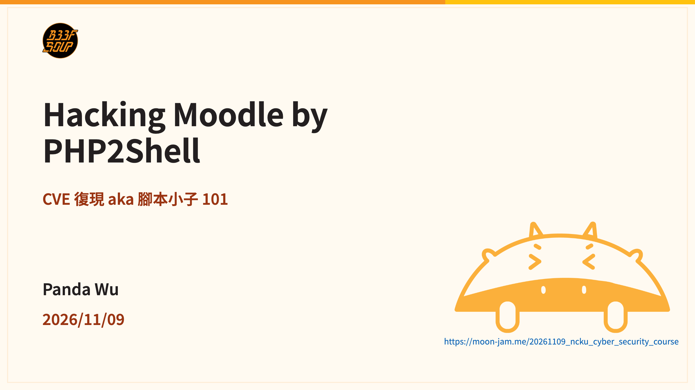
Notes:
00:00。開場不講 agenda。先讓學生看到今天最後會得到什麼。
今天的內容是讀懂、重現、驗證與修補一個公開 exploit。
這頁不操作 Terminal；直接進「今天要做什麼」。

Slide 2


Slide 3
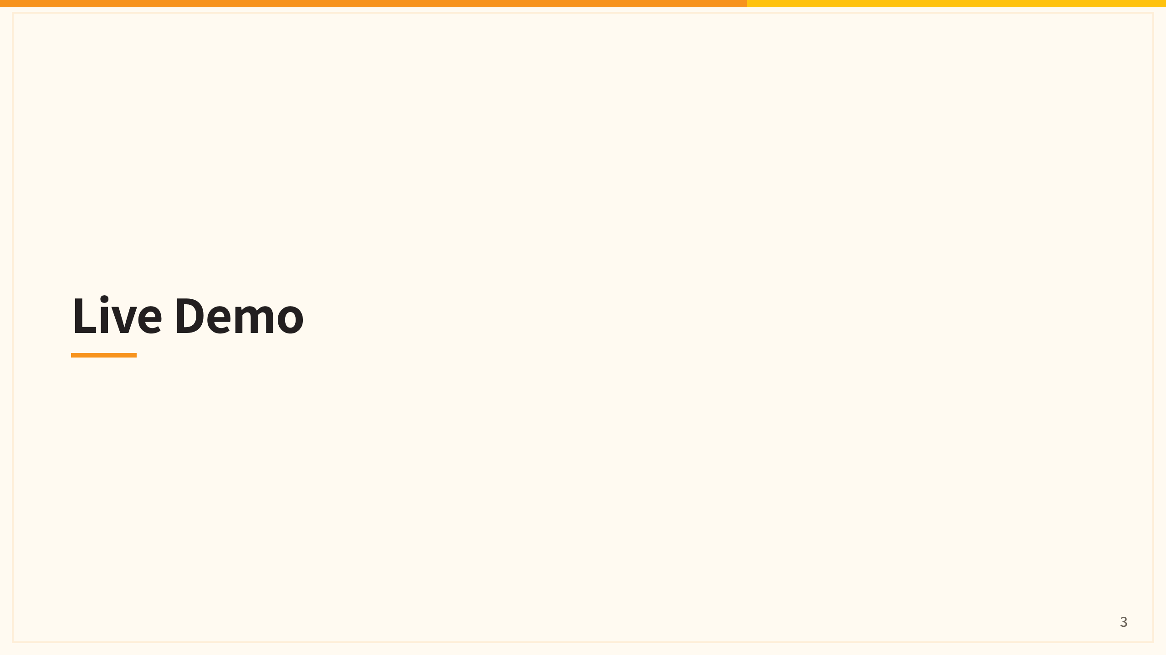

Slide 4
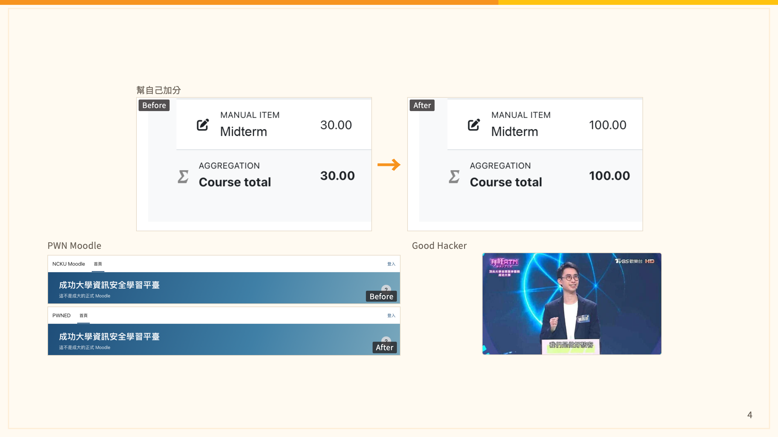
Notes:
00:02–00:10。先讓學生看到三個結果，但不在這頁解釋 exploit。
成績的 Before／After 是隔離 Lab 的真實畫面：虛構「作業系統」課程、測試學生 p2s_student，30 → 100 是透過 PoC 執行測試腳本完成，非正式資料。
首頁 Before／After 是本機 Lab 目前的站名截圖：NCKU Moodle → PWNED by PHP2Shell；不是學校正式站台。
Rickroll 是在 Moodle 頁面放入 good-hacker 圖片，點圖片才在新分頁開啟 YouTube；沒有自動 redirect，也沒有另一個 Rickroll 頁面。
講師的 Moodle 在課前先啟動並預熱；先執行一次 `setup`，再操作效果。上課前先確認 `sh scripts/instructor-demo.sh --dry-run homepage`；Live Demo 不穩時，明確說明改用截圖，不要假裝即時成功。
示範順序：homepage → reset-homepage；grade 100 → grade 30；good-hacker → reset-good-hacker。每次都要確認 proof 與 reset。

Slide 5
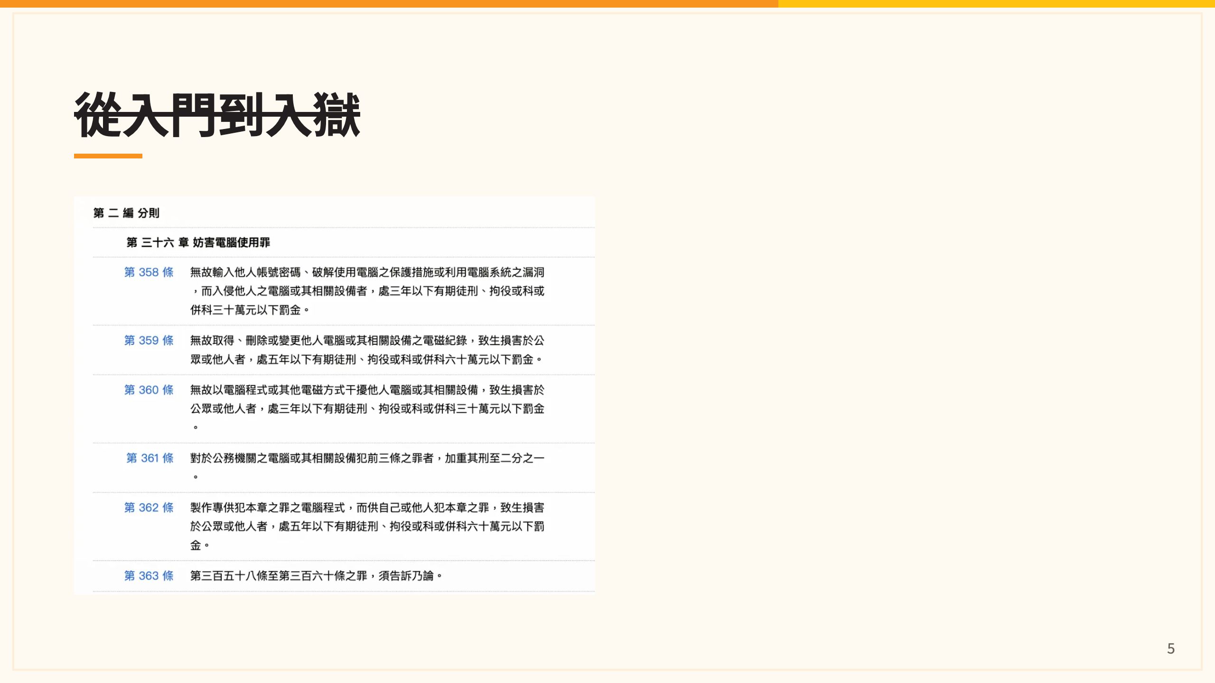
Notes:
00:10–00:11。先把話講清楚：這堂課談防禦與理解，不談實際犯罪。
學生最常問「這個能不能打學校？」— 這張圖就是答案。
這頁不操作 Terminal；下一頁逐字念資安倫理宣傳。

Slide 6
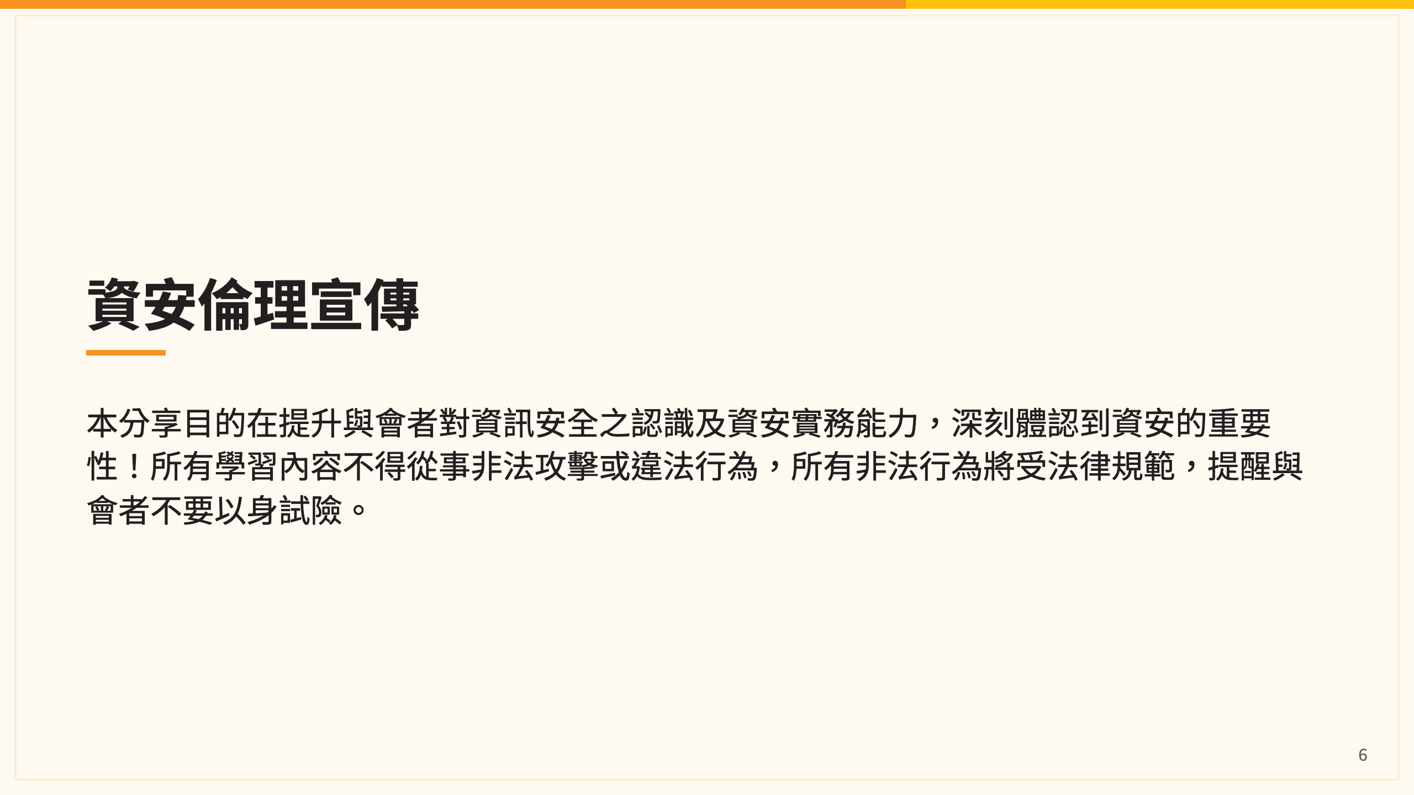
Notes:
00:11–00:12。使用者指定保留原文，逐字照念即可。
這頁不操作 Terminal；下一頁用 30 秒帶過 Outline。
只操作自己電腦上的課程環境；不測試學校、外部服務或同學電腦。用具體對象解釋授權範圍，不另做一頁重複提醒。

Slide 7
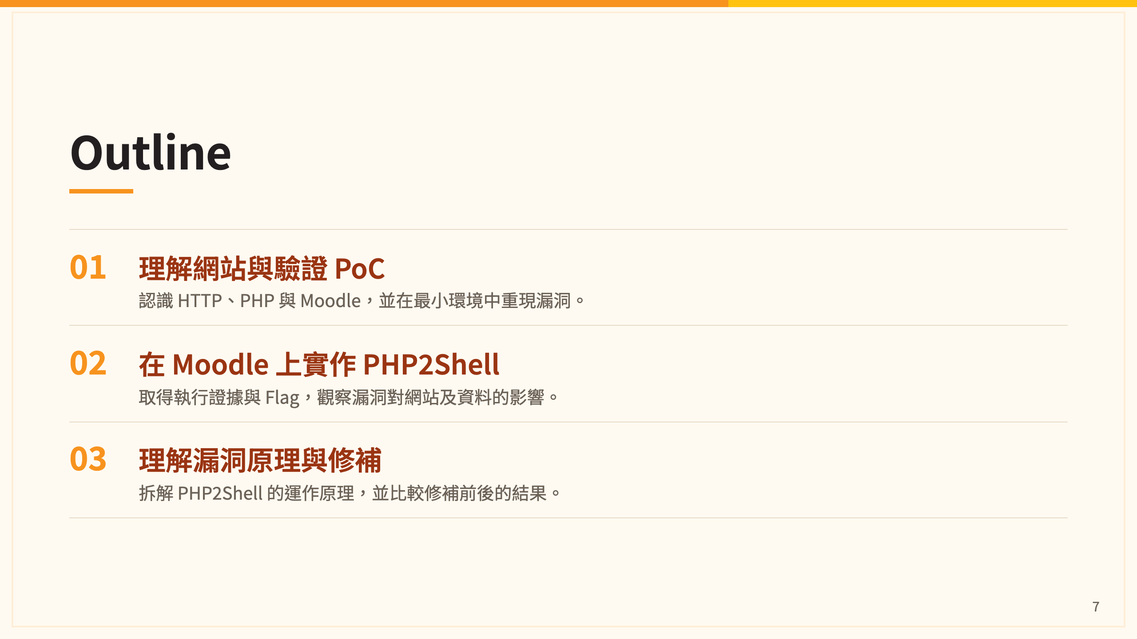
Notes:
00:12–00:13。只交代三個段落與三個動手目標，不逐頁念時間表。
第一段完成上游最小 Target 的 Lab 0；第二段完成 Moodle 設定、RCE、Flag 與至少一個效果；第三段完成 8.3.36 對照。
若進度落後，優先縮短名詞頁，不刪 Lab 0、env-check、id、Flag 與修補重測；這頁可以 30 秒帶過。

Slide 8
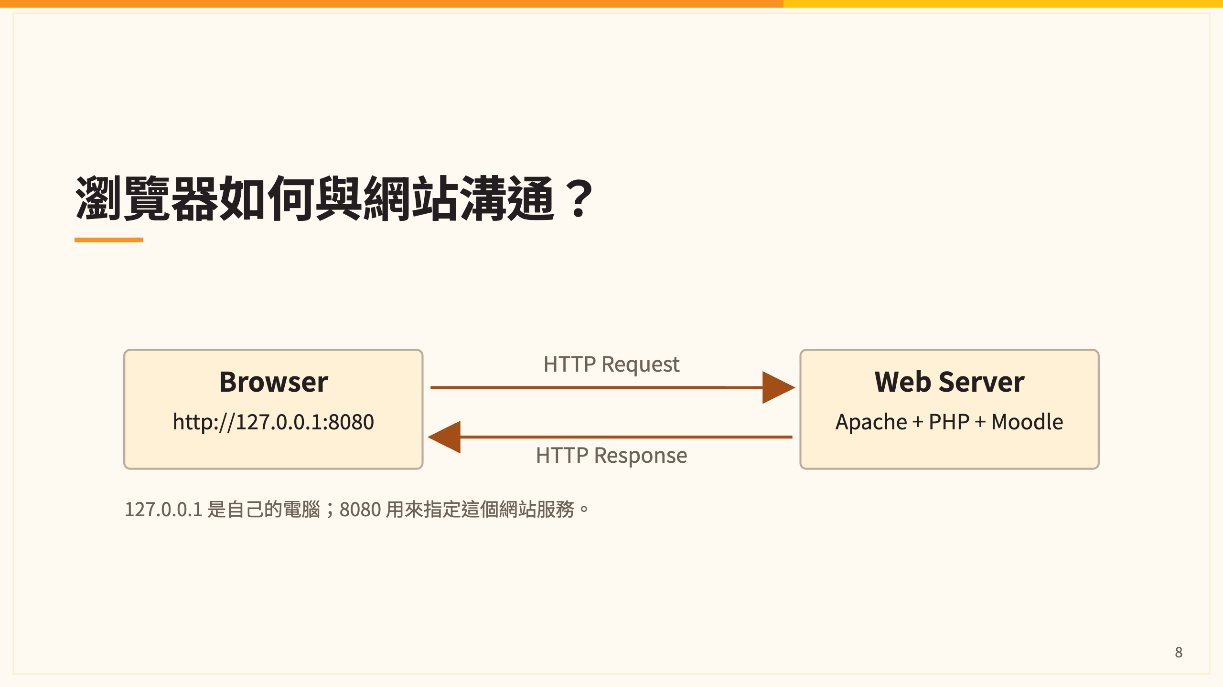
Notes:
00:13–00:16。用「開啟 Moodle 首頁」說明 request/response，不講 TCP 三向交握。
localhost/127.0.0.1 只代表自己的電腦；不要把 8080 說成學校網站。
可以問學生：瀏覽器送出的是「我要首頁」，還是整個 Moodle 程式？答案是要首頁。
下一頁拆開 Response 的 Status Line、Headers 與 Body。

Slide 9
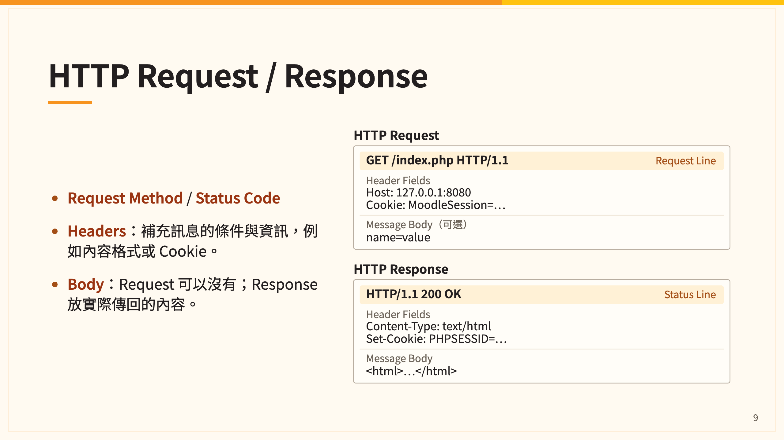
Notes:
00:16–00:18。先建立 Request/Response 都由「第一行、Headers、Body」組成的概念。
Request Line 說明方法與目標；Status Line 回覆結果。Request Body 可以沒有，例如 GET；Response Body 是實際傳回的內容。
Cookie 在 Response 的 Set-Cookie Header 設定，瀏覽器會在下一次 Request 的 Cookie Header 帶回。
這裡不急著講 session.upload_progress 或 UAF；下一步把 Browser、Apache、PHP、Moodle、MariaDB 串起來。

Slide 10
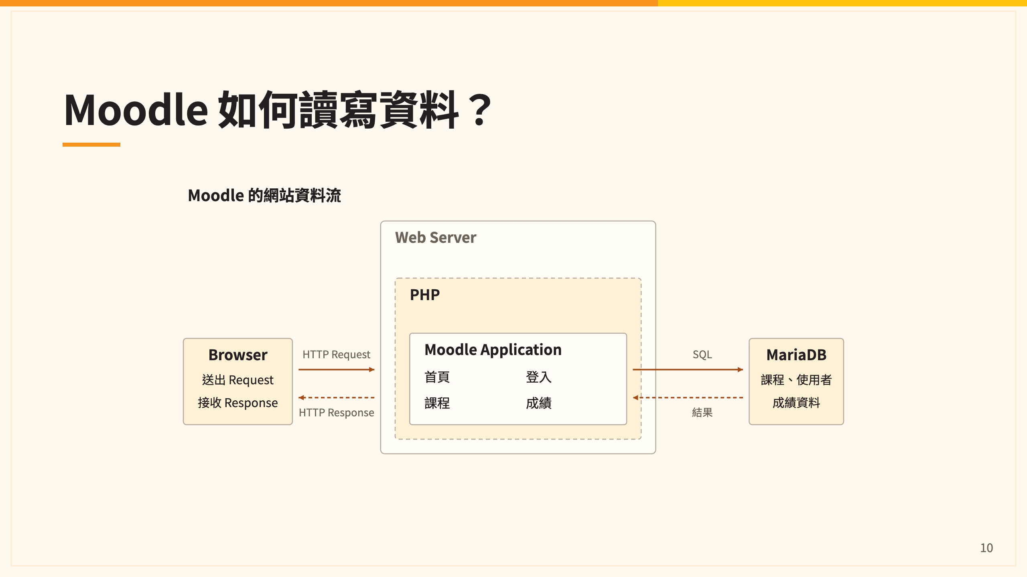
Notes:
00:18–00:21。先建立「Browser → Web Server／PHP → Moodle → MariaDB」的關係。
Moodle 是由 PHP 執行的網站程式；MariaDB 儲存課程、帳號與成績等資料。
同一個 worker 處理兩個 request 的細節留到第三段再介紹。

Slide 11
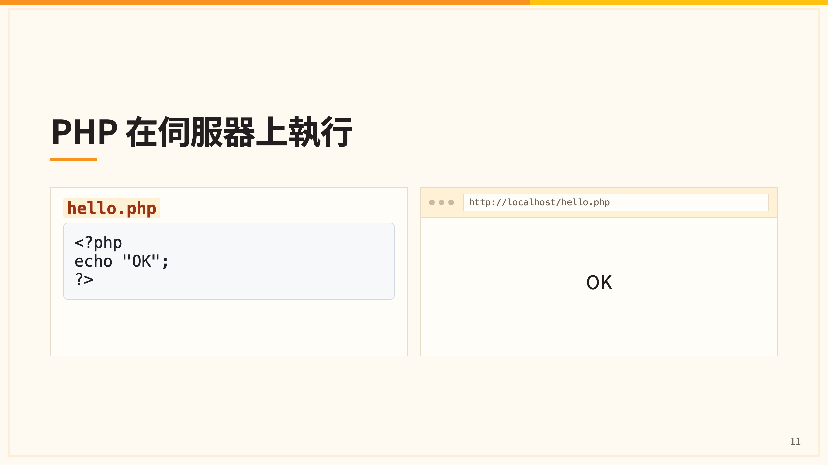
Notes:
00:21–00:24。先讓學生看 `echo` 的輸入與輸出，再說明瀏覽器不會看到 PHP 原始碼。
真正的 PHP 由後面的 Lab 執行；這裡只示範請求與結果的差別。
若學生問為什麼？重點是「程式在伺服器執行，結果才回傳」。

Slide 12
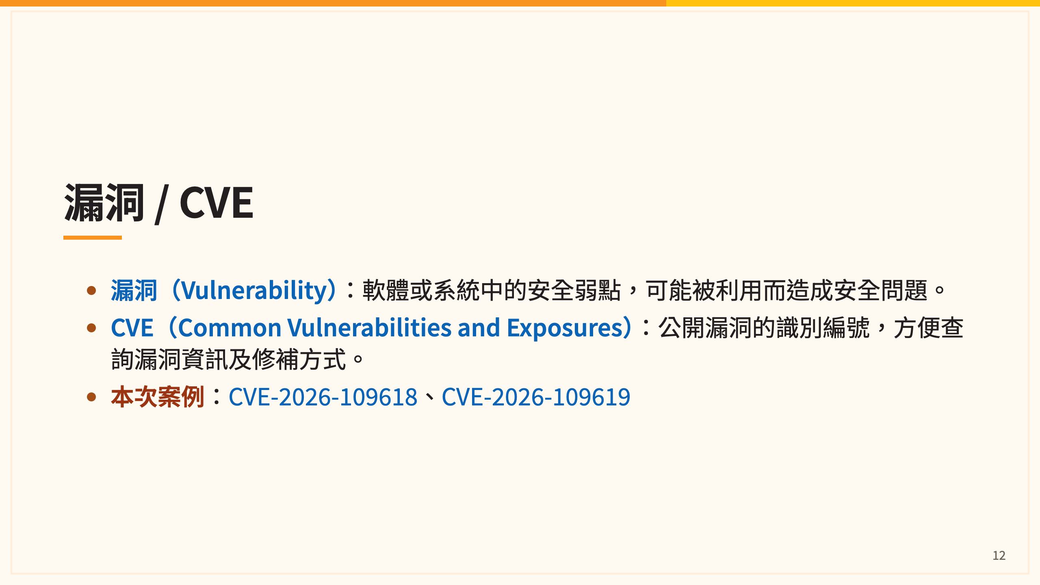

Slide 13
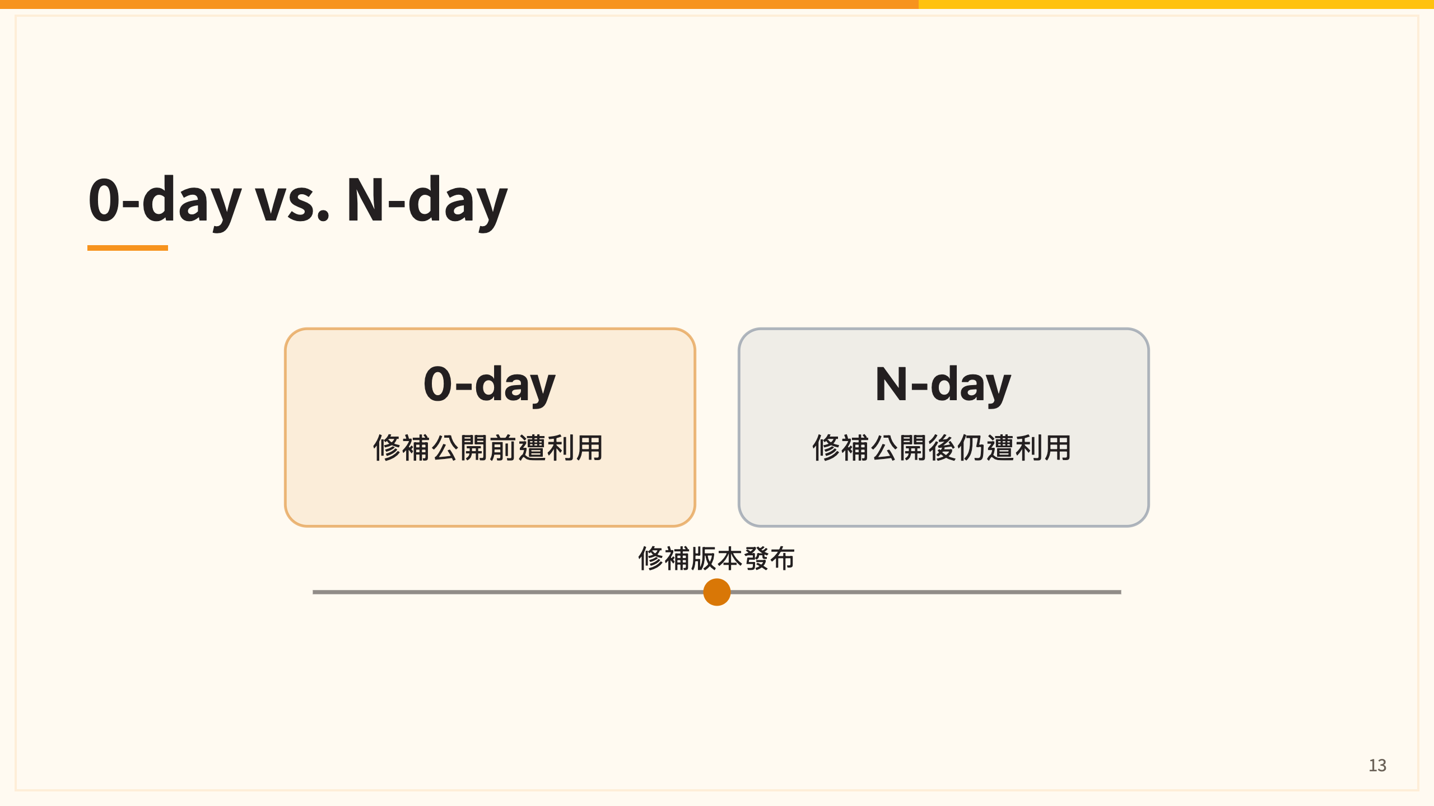
Notes:
00:24–00:26。先把三個詞分開；不要在這頁講 request 邊界或 UAF 的根因。
漏洞是弱點，PoC 是重現方法，影響是成功後能做的事。
本課程會在第二堂用 id 與 Flag 驗證 PoC，再用 Moodle 測試資料觀察影響。
下一頁先定義 RCE，避免把 crash 或 500 當成執行證據。

Slide 14
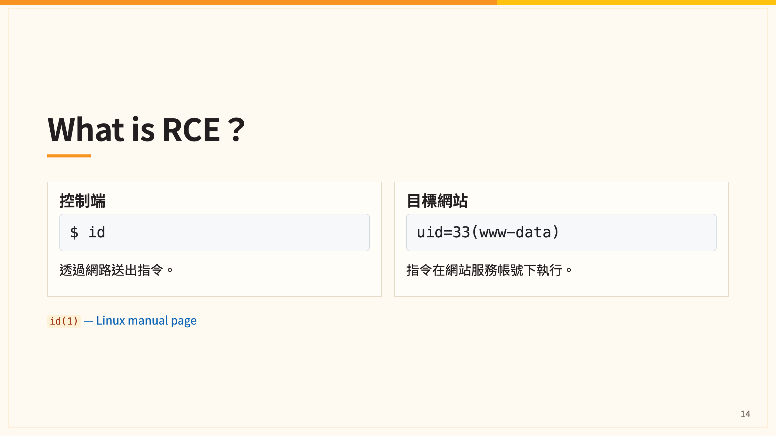
Notes:
00:26–00:27。先給 RCE 的定義，不急著比較所有證據形式。
HTTP 500、OOM、crash 都只代表請求或程序失敗；直接讀 Docker volume 也不是遠端執行。
詳細的證據表格移到第二堂取得 id 之後。
下一頁用兩個 CVE 區分「OOM 初始化」與「跨請求 stale state」。

Slide 15
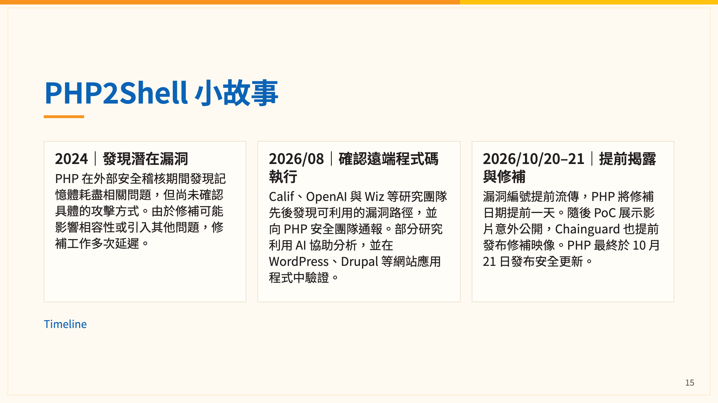

Slide 16
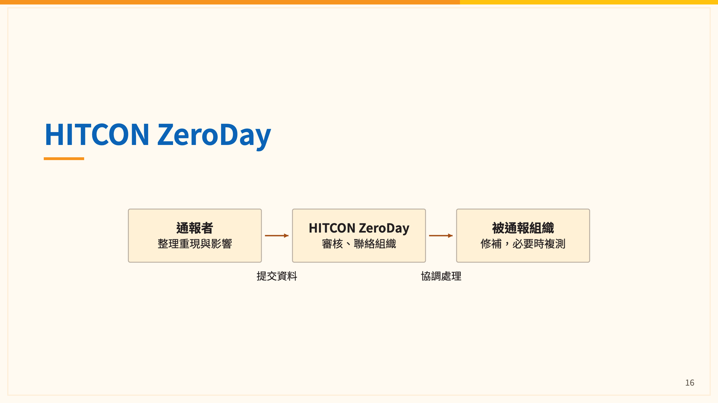
Notes:
00:29–00:30。這是另一種漏洞通報平台的例子，不是 PHP2Shell 的官方通報流程。
平台角色是協調與通報，不是發 CVE，也不代表任何網站都授權測試。
下一頁轉到「為什麼先測最小 Target？」，準備進 Lab 0。

Slide 17
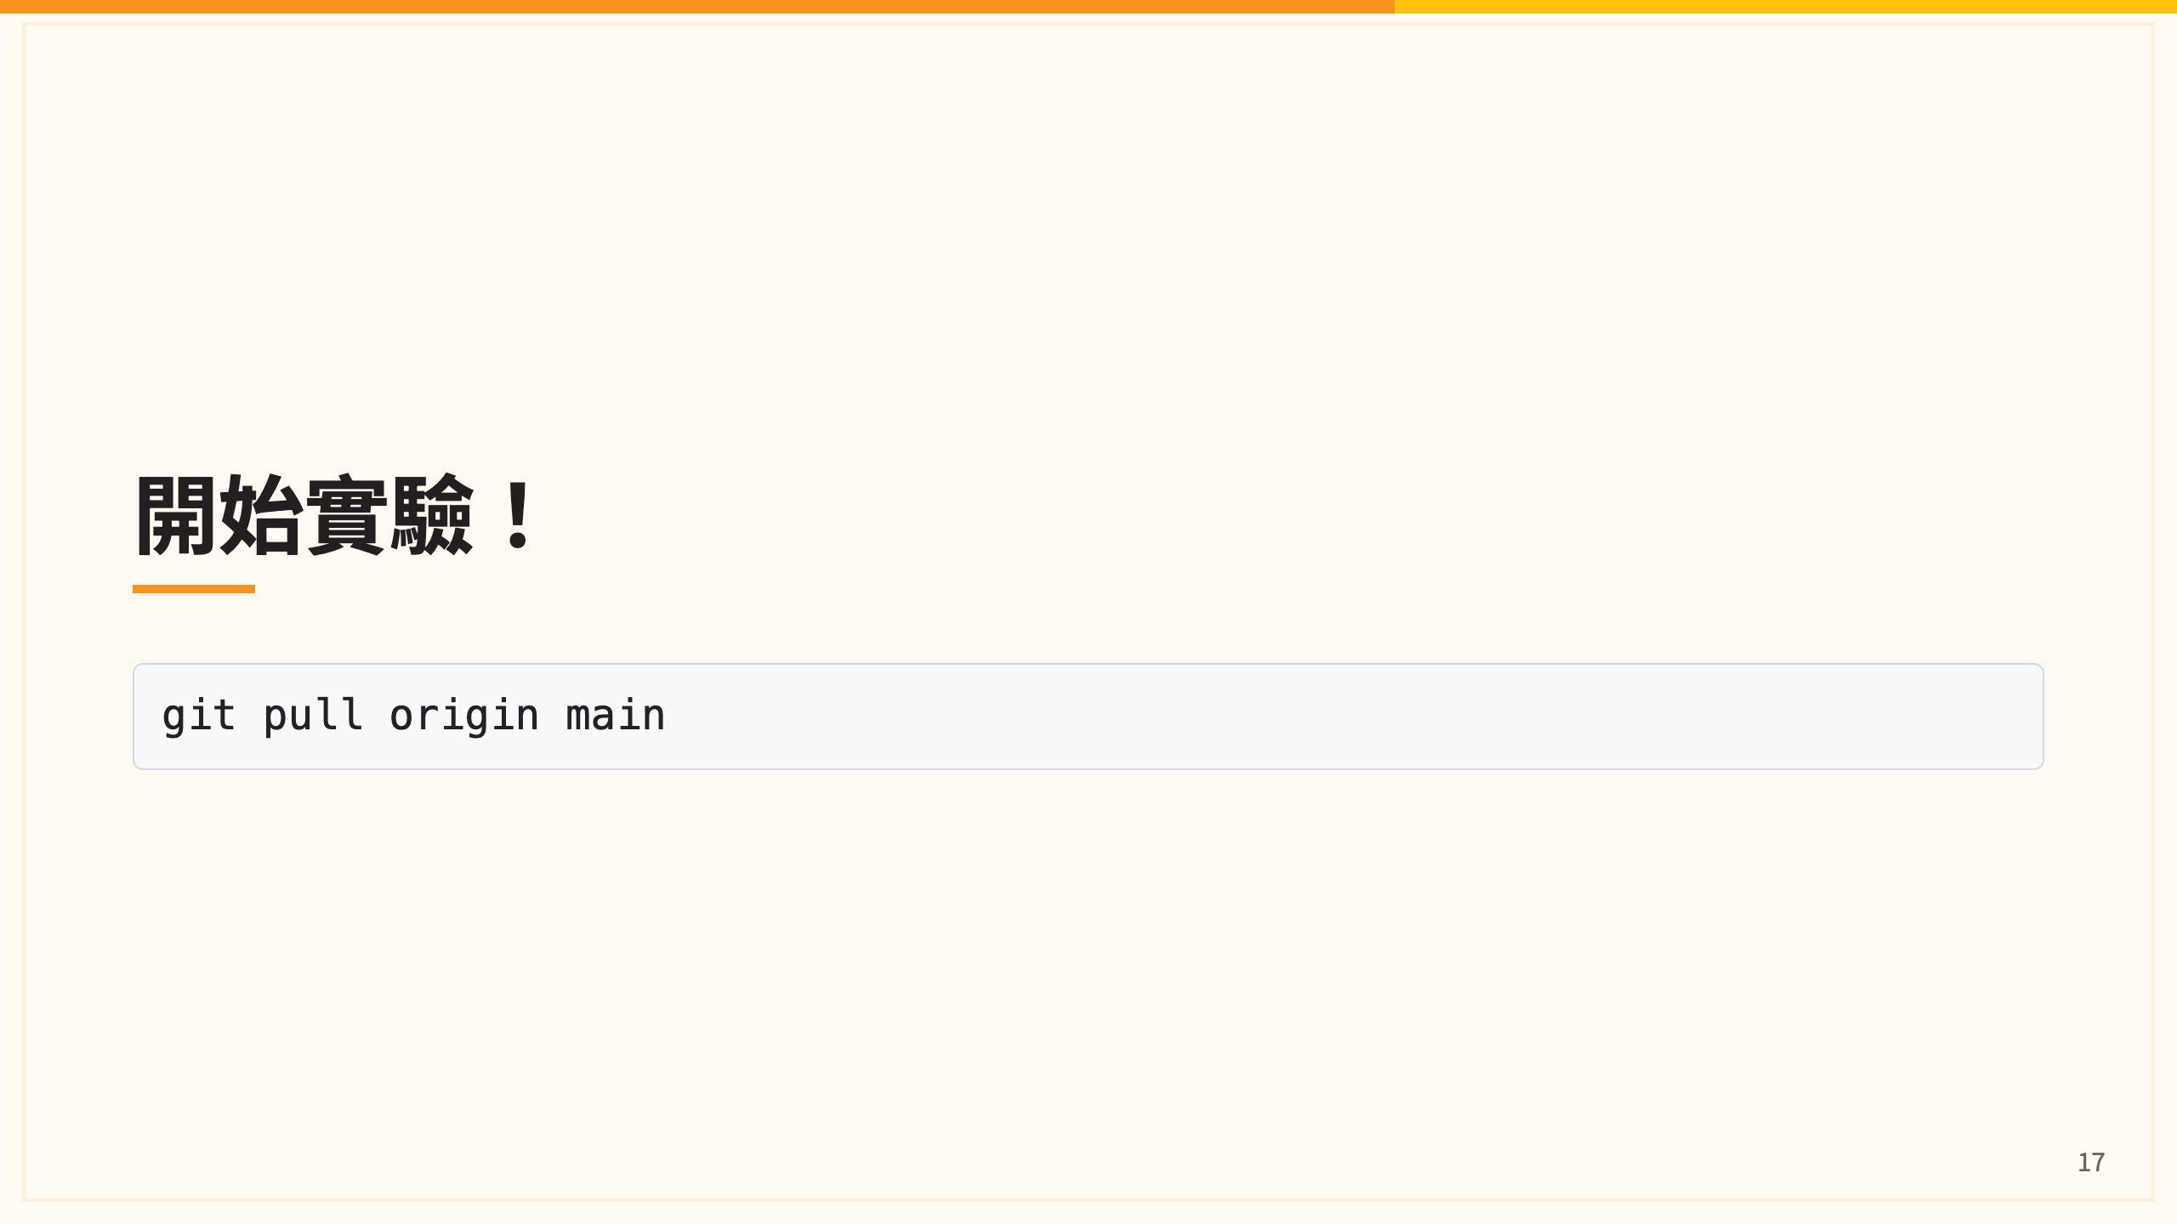

Slide 18
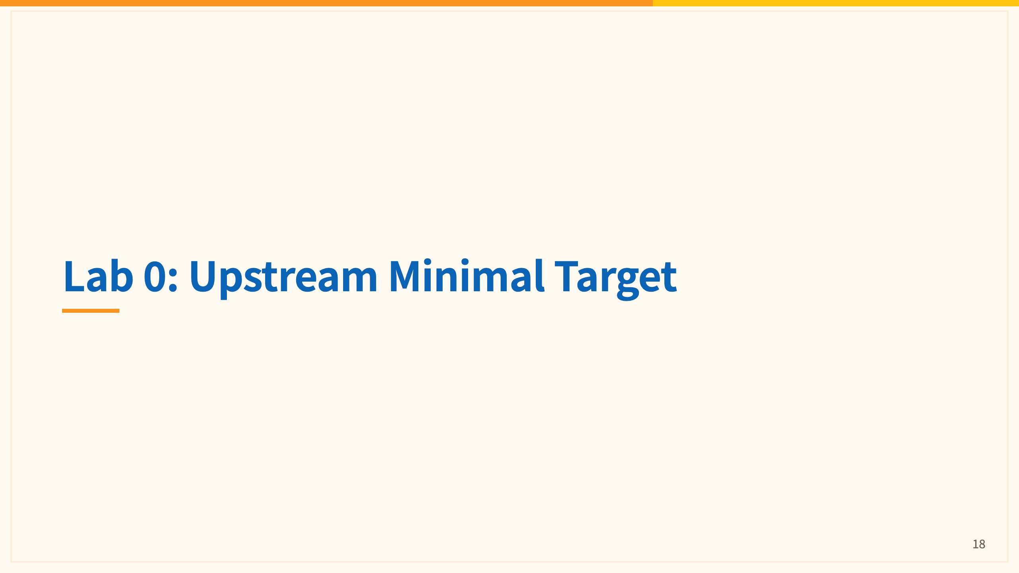
Notes:
00:37–00:43。完整步驟由連結的上游文件帶領；巡視時確認學生知道這是 PHP 8.4.26／8088／official 的獨立環境。
若失敗，先依文件核對 image、port、profile 與 container。成功的判斷是本次命令對應的新證據，不只是容器啟動。

Slide 19
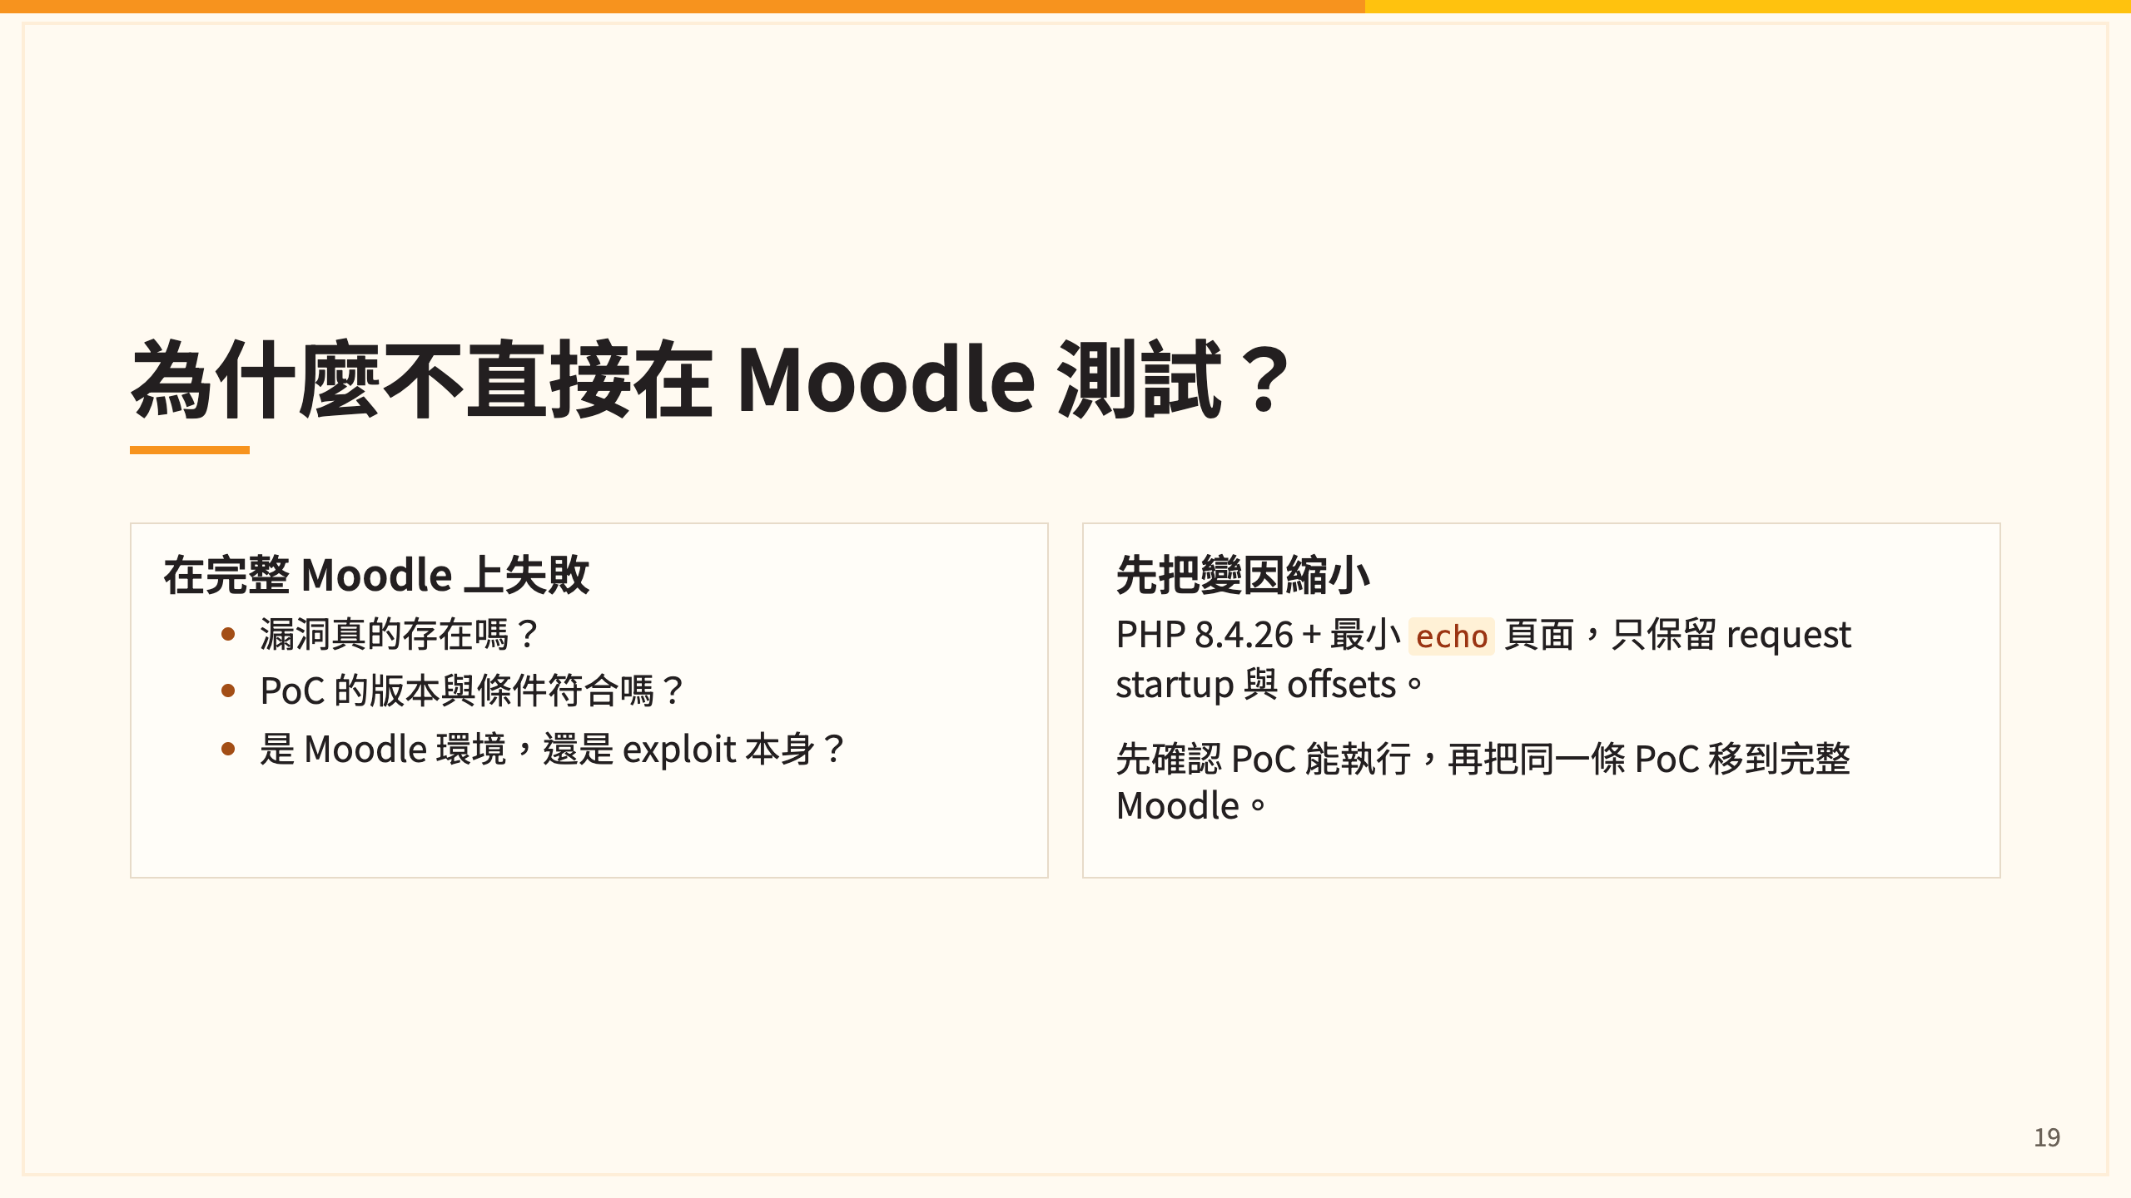
Notes:
00:30–00:34。從「如果完整 Moodle 失敗，怎麼知道是哪一層出問題？」切入。
最小 Target 是 PHP 8.4.26、port 8088、container php2shell-target、profile official。
課程 Compose 加了 setarch/seccomp，讓 Codespaces 的位址落在 PoC 可解析的 0x7f 範圍；不要說這是繞過 ASLR，也不要說這是正式部署建議。

Slide 20
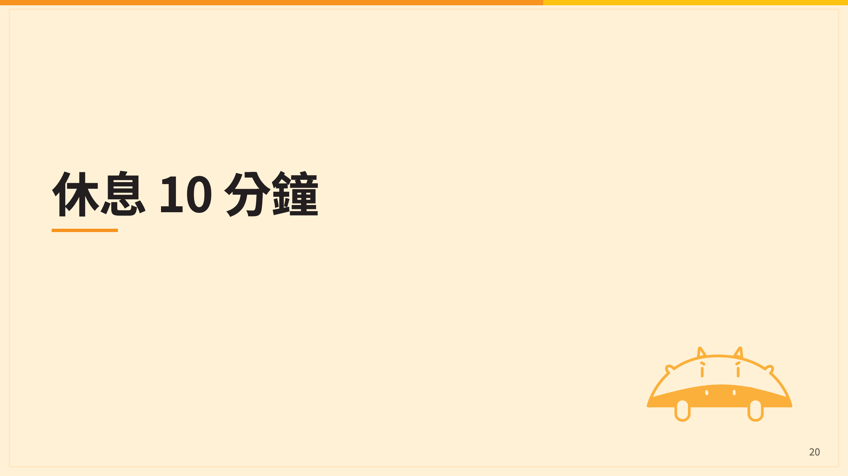
Notes:
00:50–01:00。休息頁保持大字與留白。
回來的 checkpoint：每個人要在 Lab 0 取得 `uid=33`，並知道 Target 與 Moodle 是兩個不同環境。

Slide 21
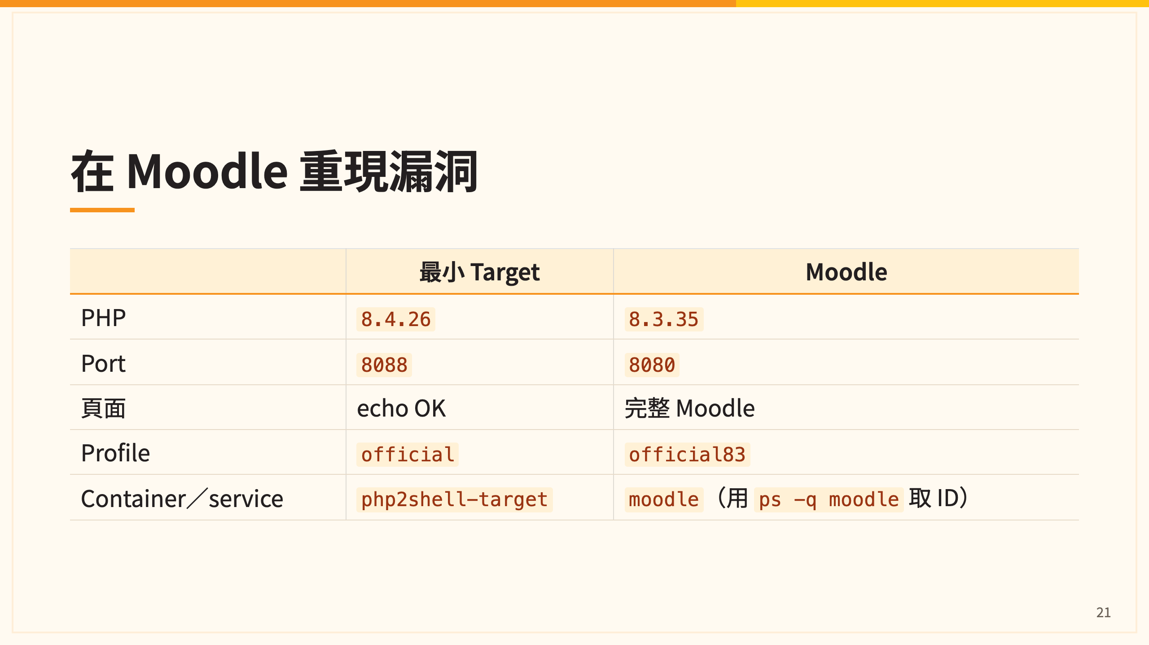
Notes:
01:00–01:02。先讓學生把兩個環境分開；這是後面最常見的錯誤來源。
Moodle 多了 Application 初始化、session、DB 與頁面載入，所以需要第二堂的設定 Lab。Container ID 也不能共用；`ps -q moodle` 取得的是另一個 ID。

Slide 22
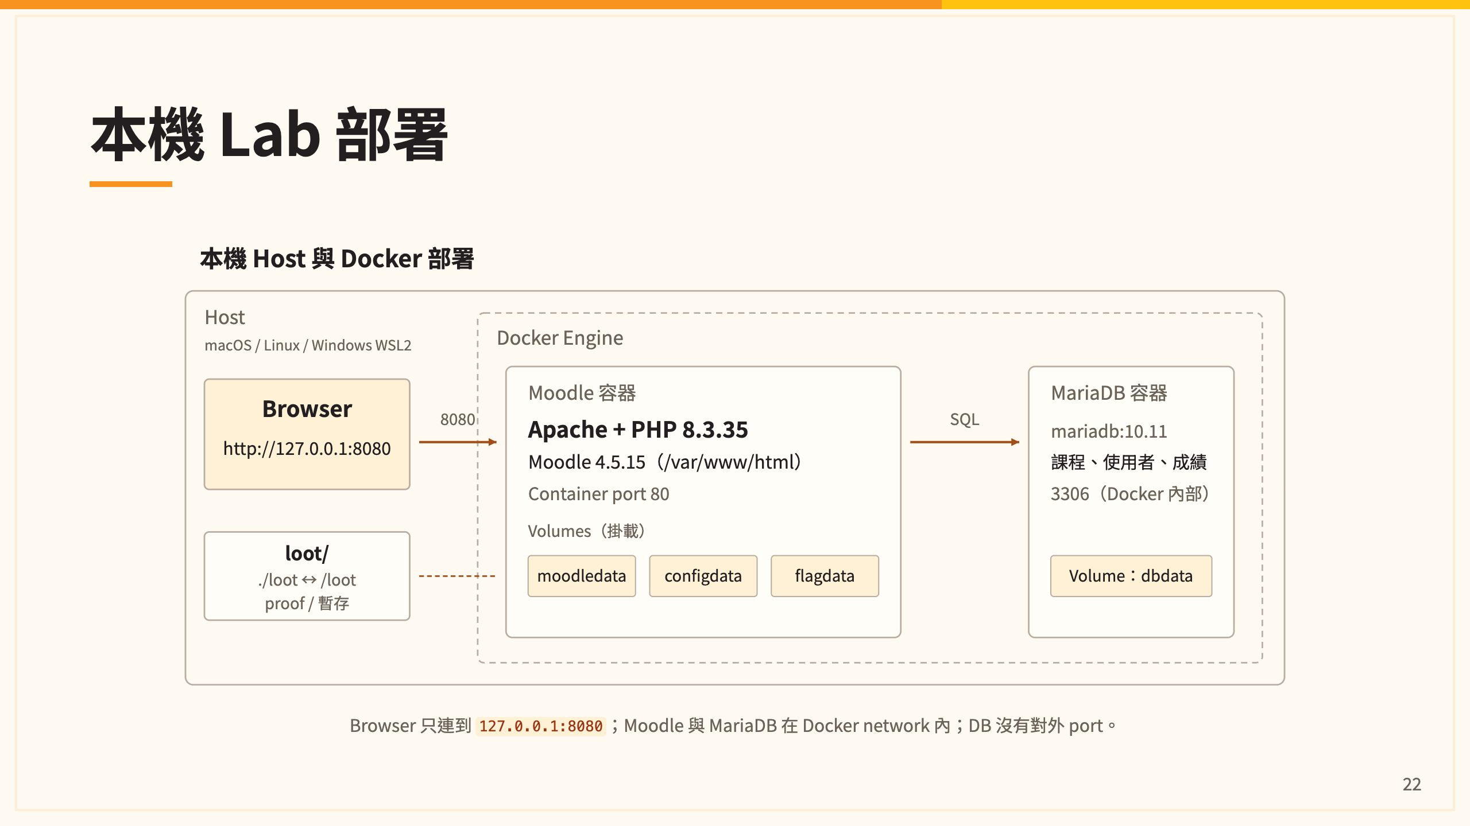
Notes:
01:02–01:04。這頁只講 Moodle 部署：Host、Docker Engine、兩個容器、volumes 與 loot bind mount。
HTTP 的處理流程已在「Moodle 網站如何運作」說明，不在這裡重畫。
`127.0.0.1` 是本機，不是學校網址；不要把 port 改成 0.0.0.0。
moodledata、configdata、flagdata 屬於 Moodle 容器；dbdata 屬於 MariaDB；loot/ 是 host 與容器的共享目錄。

Slide 23
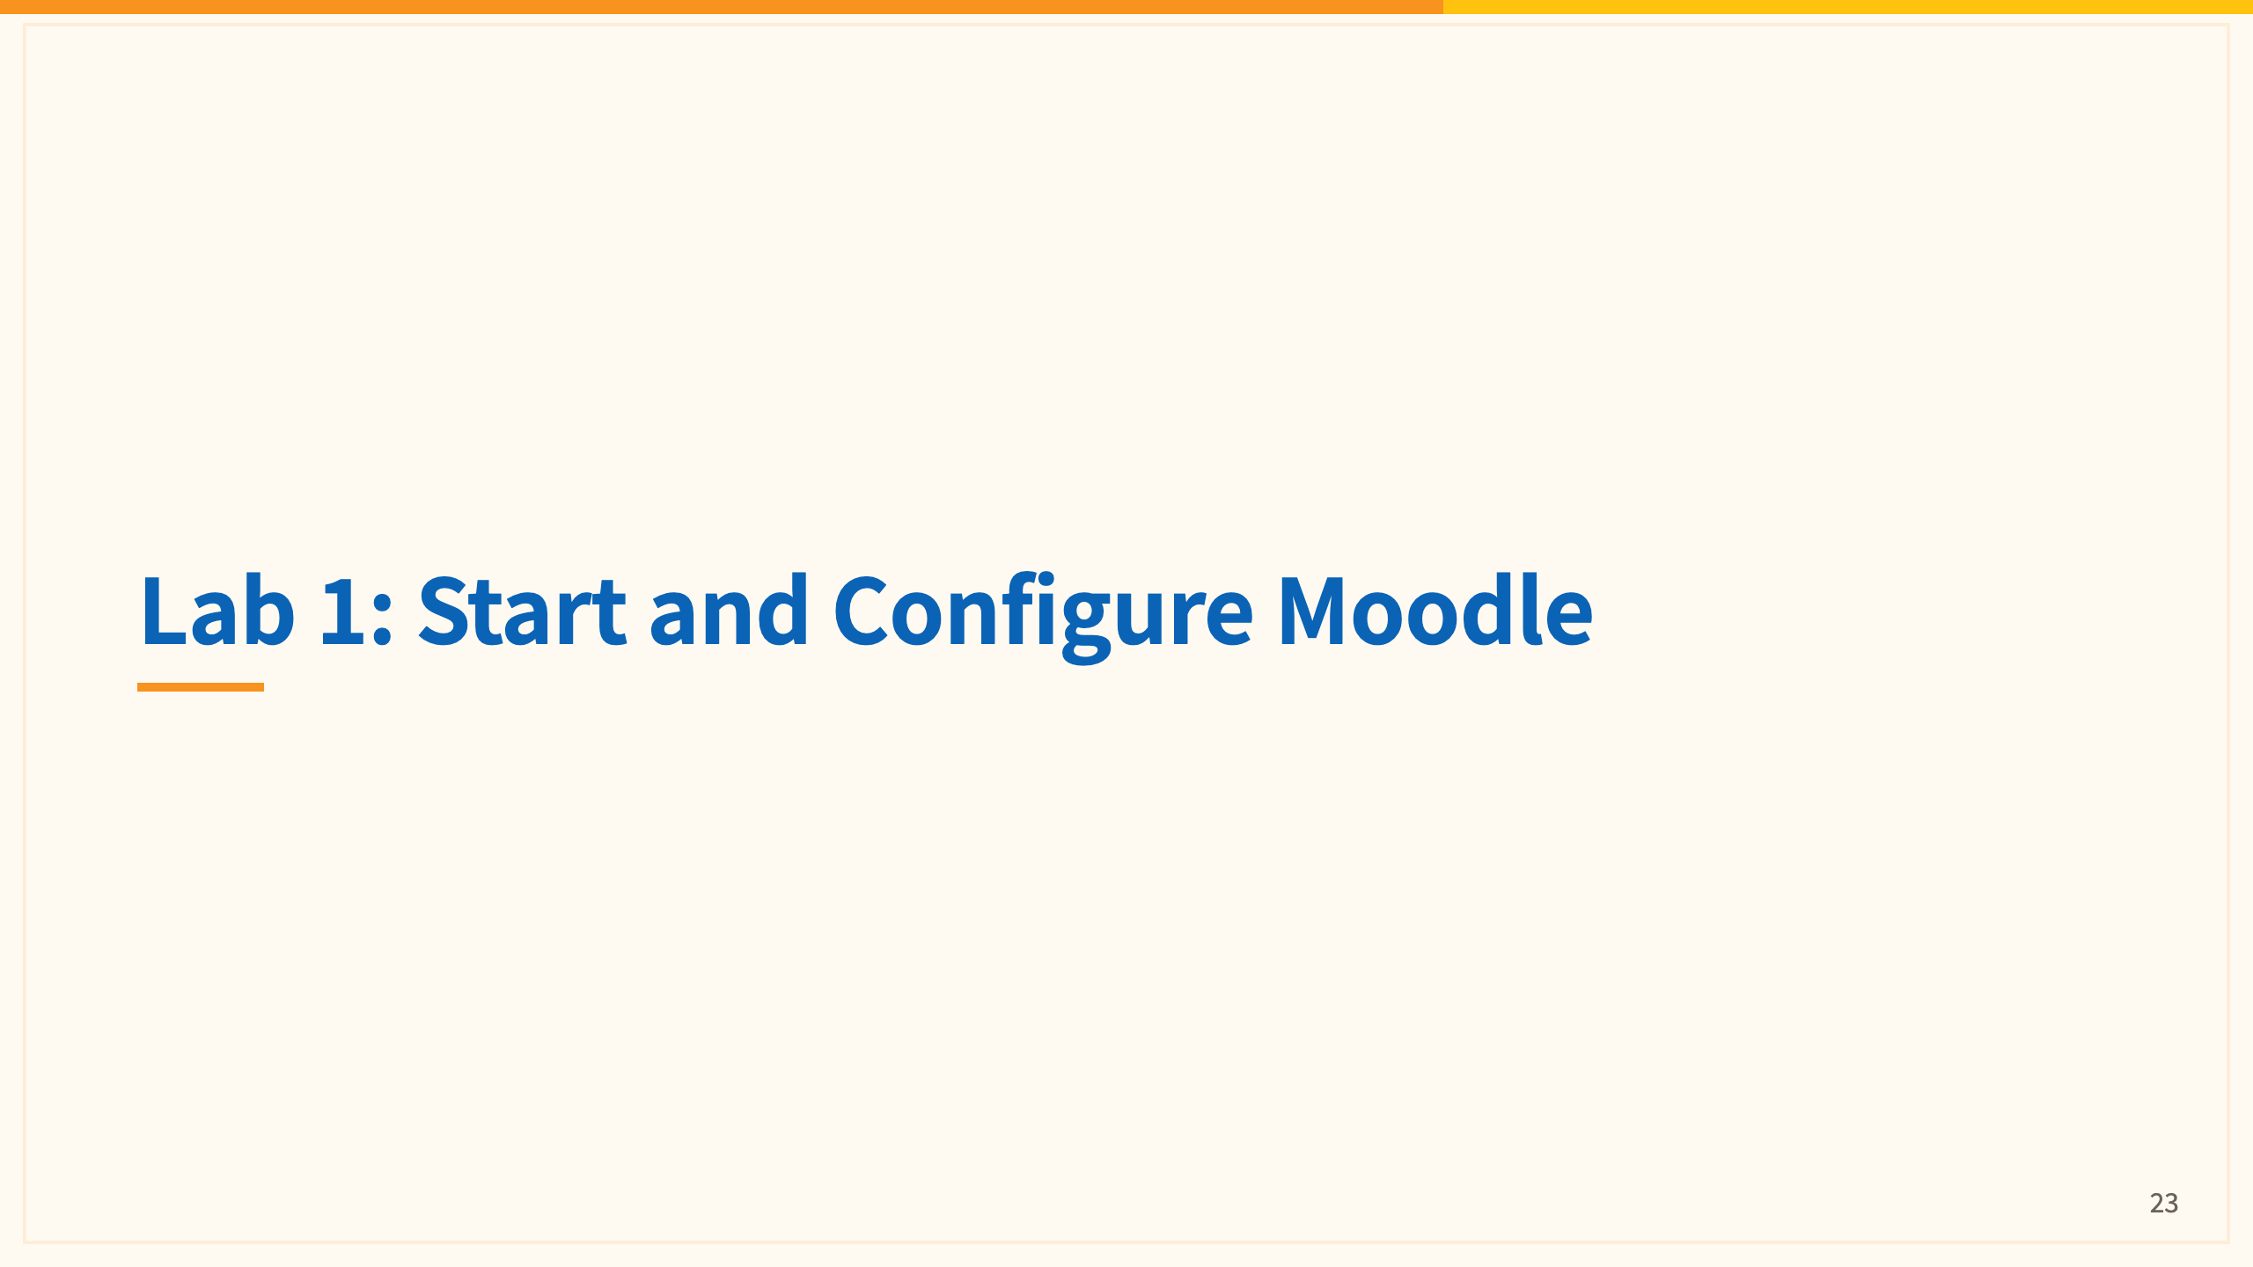

Slide 24
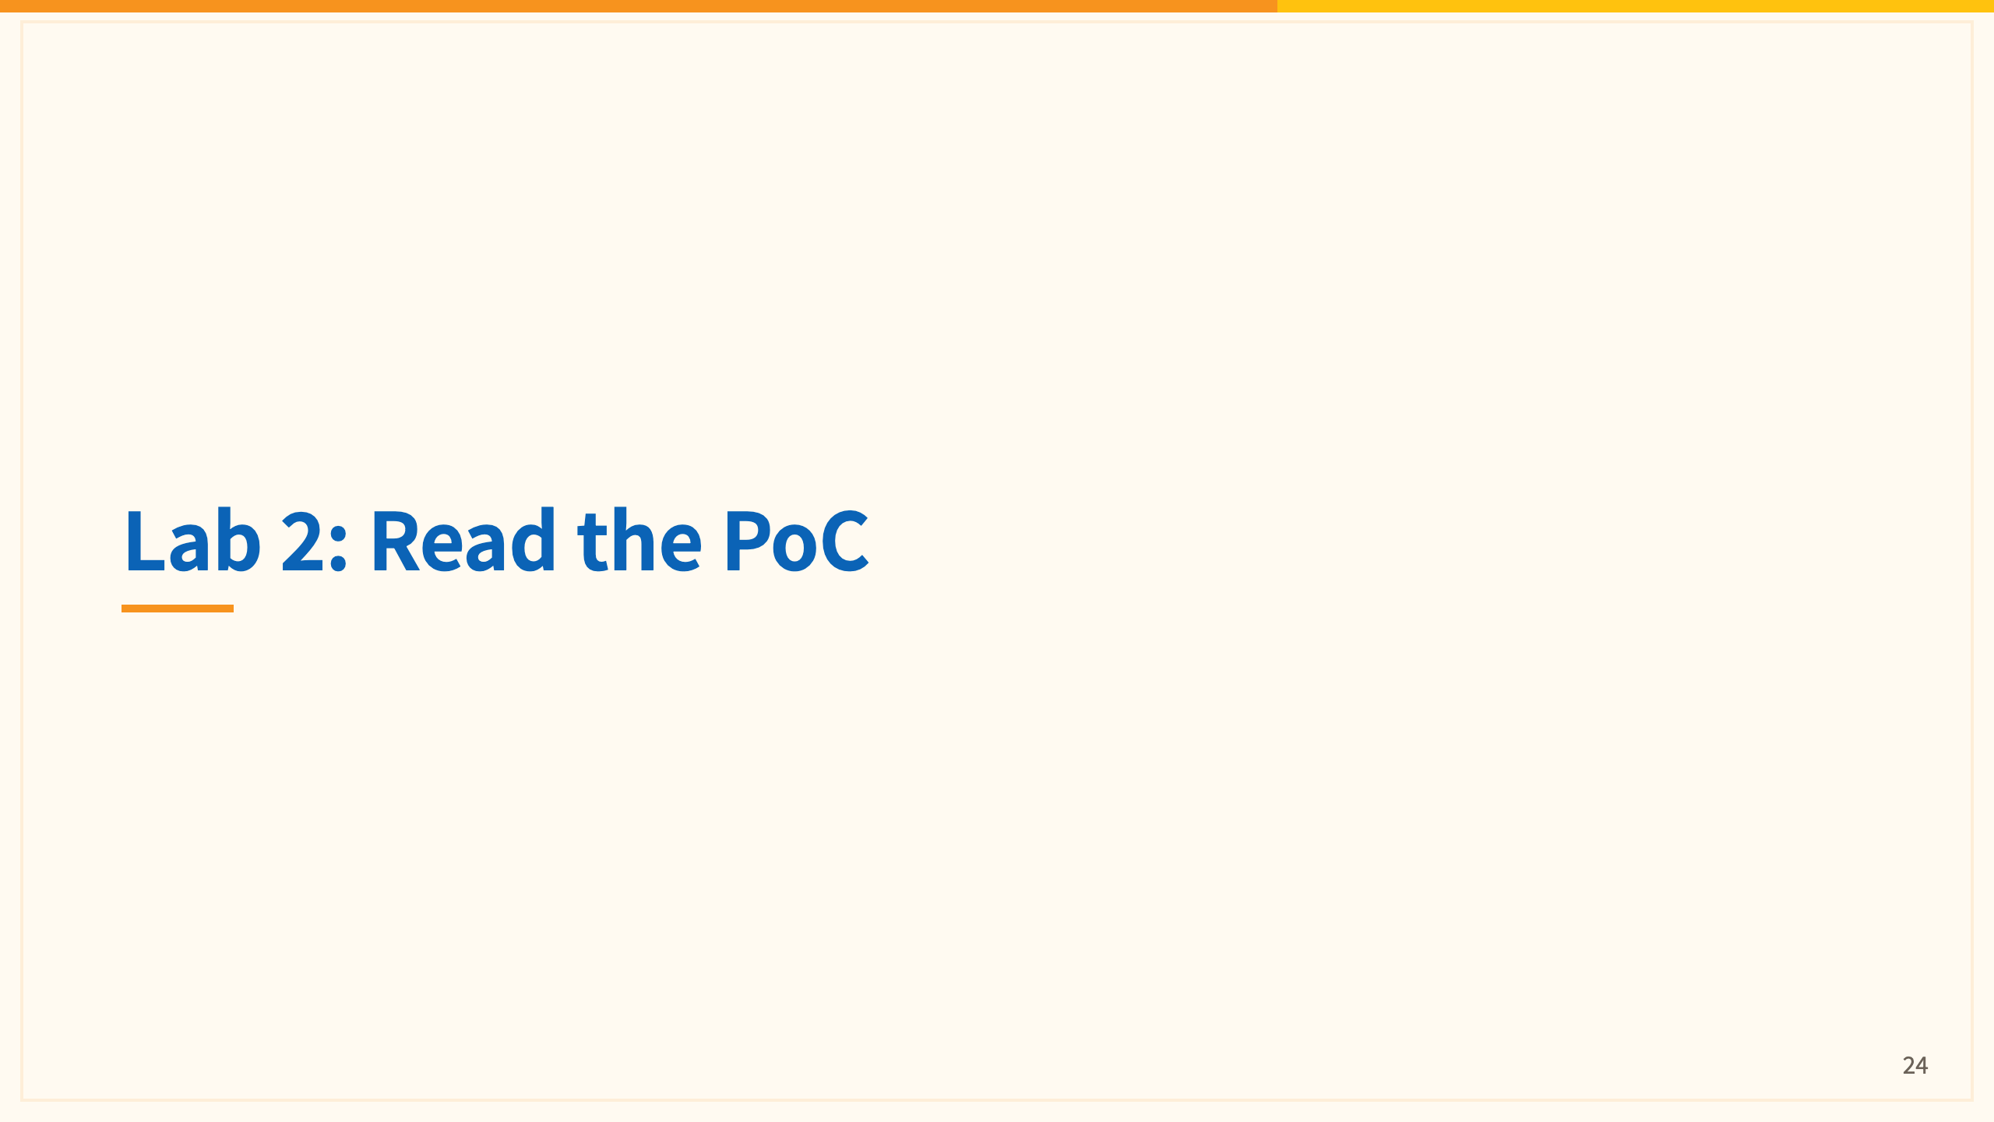
Notes:
01:20–01:23。Lab 2 的目標不是跑 exploit，而是讓學生知道每個參數的來源與限制。
先讀 VENDORED.md 的 commit、MIT 授權與 Requirements/Limitations；不要只看 GitHub stars。
四個確認：PHP 8.3.35、URL 是 8080/index.php、CONTAINER 不是空字串、舊 proof 已清。
`--docker-container` 不是遠端攻擊目標；它讓 PoC 讀本機容器的 libphp.so 計算 offsets。
下一頁 Lab 3 才真的送出攻擊請求。

Slide 25
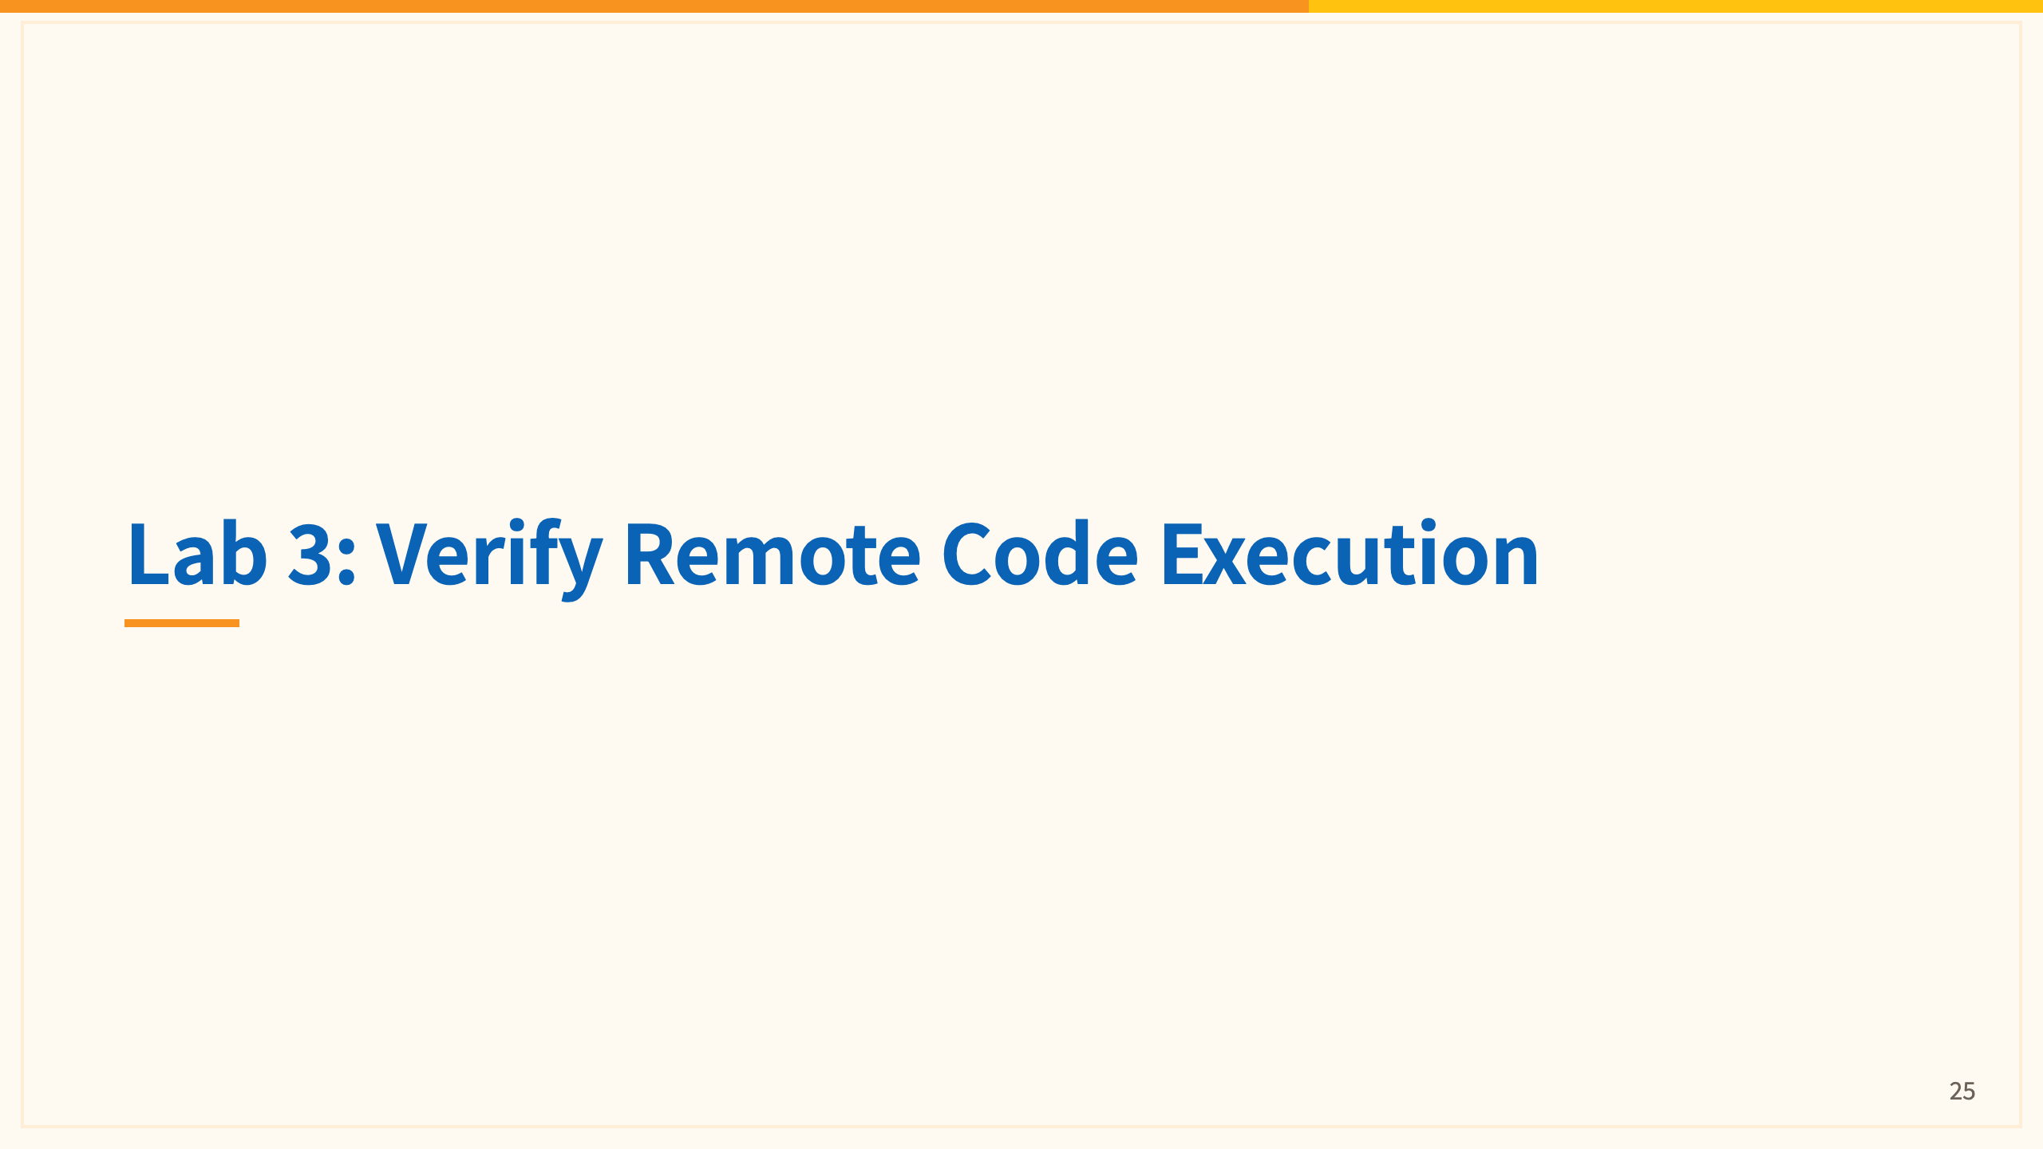
Notes:
01:25–01:27。讓學生真的執行，不要只唸指令；教師巡場確認每個人的 proof 是新產生的。
`id>/loot/p1` 是 11 bytes，符合 14-byte 限制；`/loot` 是 host 與 container 的共享目錄。
`www-data` 是容器內的網站服務帳號，不是 host root，也不是 Moodle 管理員登入。
若沒有 proof，先確認舊檔已刪、CONTAINER 正確、profile 是 official83；不要用舊 proof 交差。

Slide 26
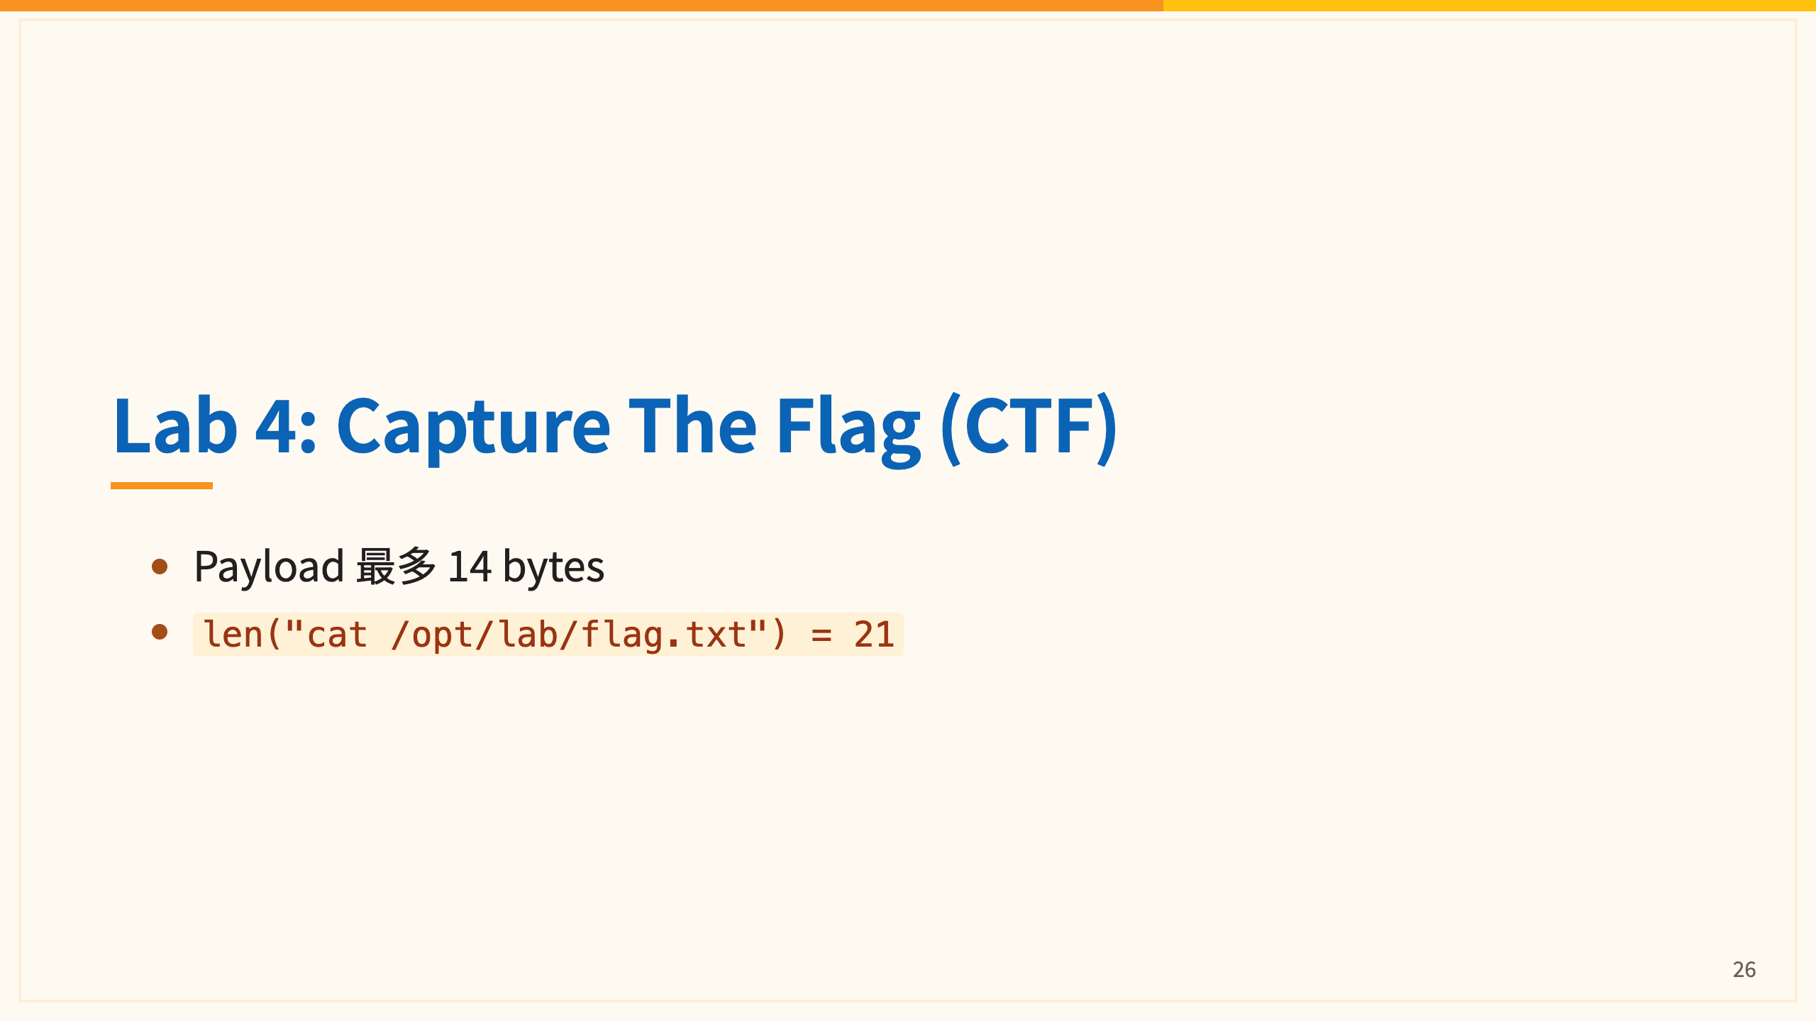
Notes:
01:28–01:38。先講限制，再讓學生照 Lab Guide 的 helper 一步步做；不要把所有短命令貼滿投影片。
14 bytes 是 UTF-8 byte 數，不是字元數；cat /opt/lab/flag.txt 是 21 bytes，所以不能直接放進 -c。
12 個 build steps 寫入 /var/www/html/x；`sh < x` 只有 6 bytes，執行後把 Flag 寫到 /var/www/html/p。
--fetch /x 讓我們在每一步看到累積內容；--fetch /p 是最後讀回 Flag。`<` 是 shell input redirection，不是 HTML tag。
/x 可能殘留上一次內容；開始前先清，且每一步確認當次內容確實更新，不要只看到 PROOF 就說成功。
這不是把完整 script 放進 loot/ 後用 sh</loot/c；那會跳過在 target 累積命令的練習。
完成後把 Flag 與輸出放進 writeup，再清 /var/www/html/x、/p 與 loot/p1。

Slide 27
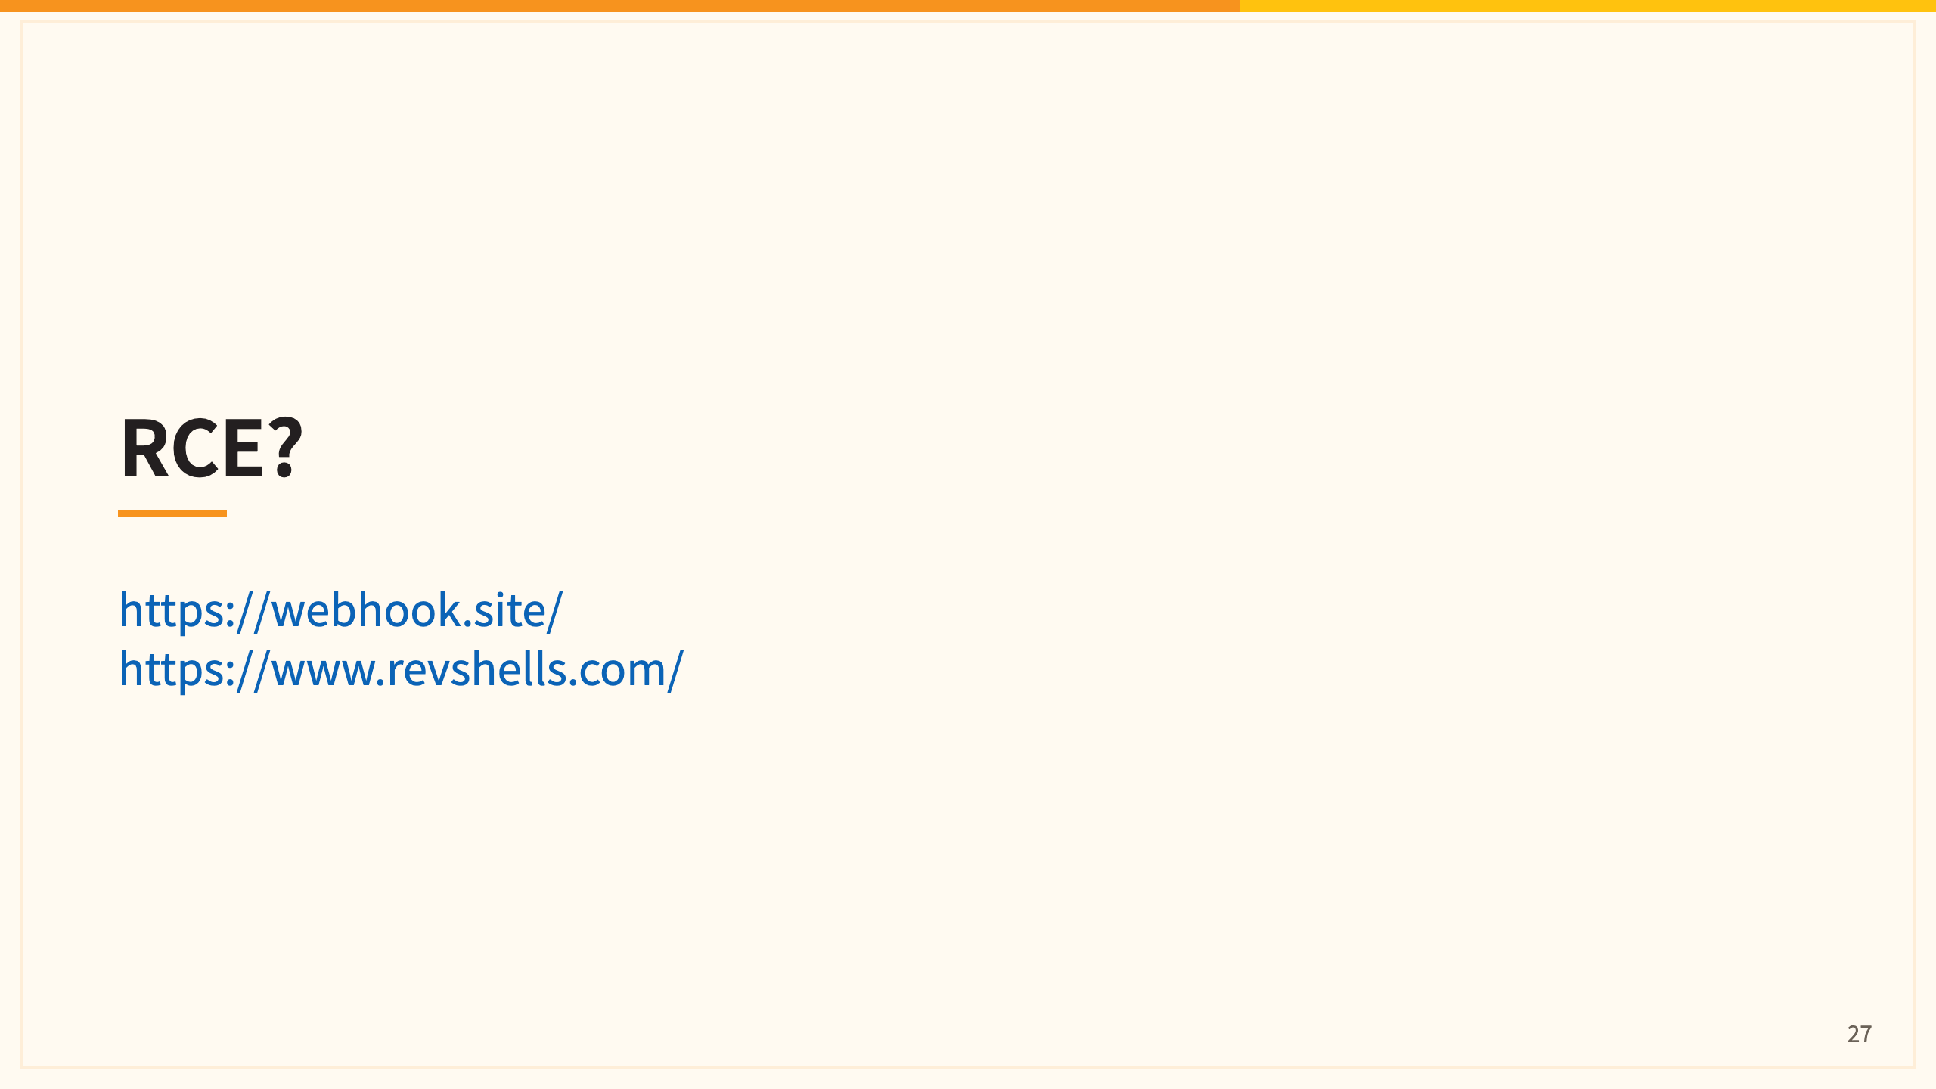

Slide 28
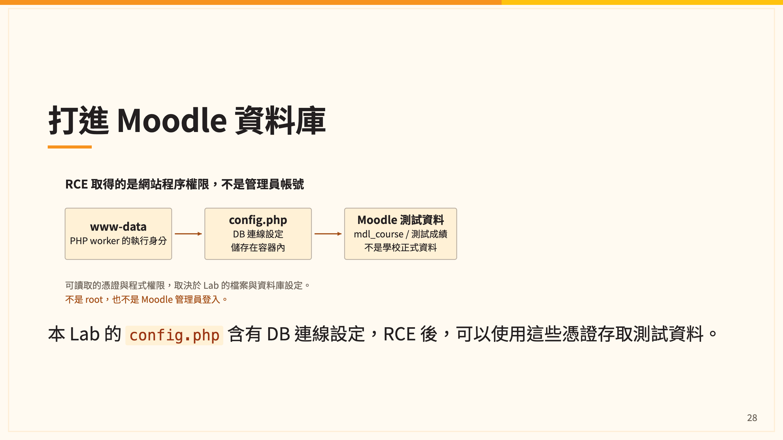
Notes:
01:38–01:40。這頁放在 Flag 之後，學生已經看過執行身分。
Flag 只證明讀到檔案；資料變化才證明 RCE 能碰到應用程式狀態。
Lab 的 config.php 有 DB 憑證，這是本 Lab 的部署結果；不要說所有 Moodle 都一樣。
只操作虛構測試資料，不碰學校正式課程或真實學生成績。
下一頁說明三種效果，再讓學生選一種實作。

Slide 29
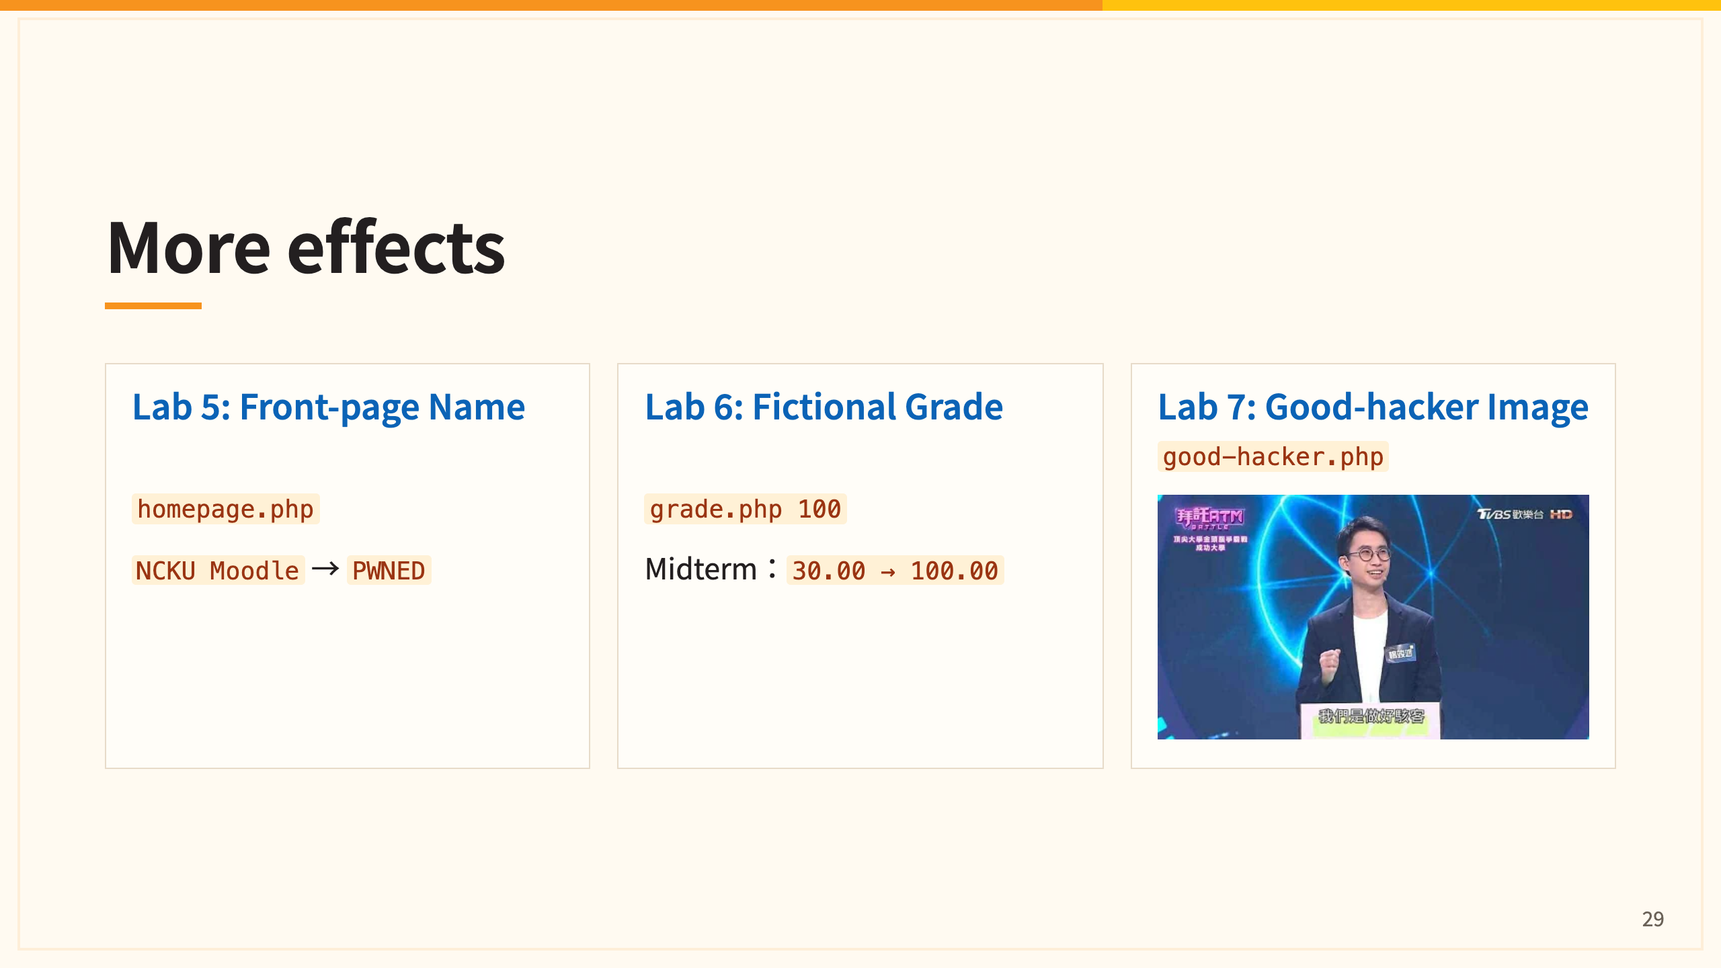
Notes:
01:40–01:43。三個效果都只動虛構測試資料；成績使用 baseline 的作業系統／Midterm，不是正式資料。
學生版是把完整 PHP script 放進共享 loot/，再用 `sh</loot/c` 讓 target 執行；這是刻意的教學簡化，不代表真實遠端有這個目錄。
Good Hacker 使用外部圖片 URL，不需要把圖片複製到 Moodle web root，也沒有另一個圖片頁面。
Reset 會恢復原站名、30.00、移除圖片連結；至少完成一種並保留 before/after/reset。

Slide 30

Notes:
01:50–02:10。休息頁保持大字與留白。
回來後直接從「剛剛發生什麼事」進入第三段，不重新介紹 Lab。

Slide 31
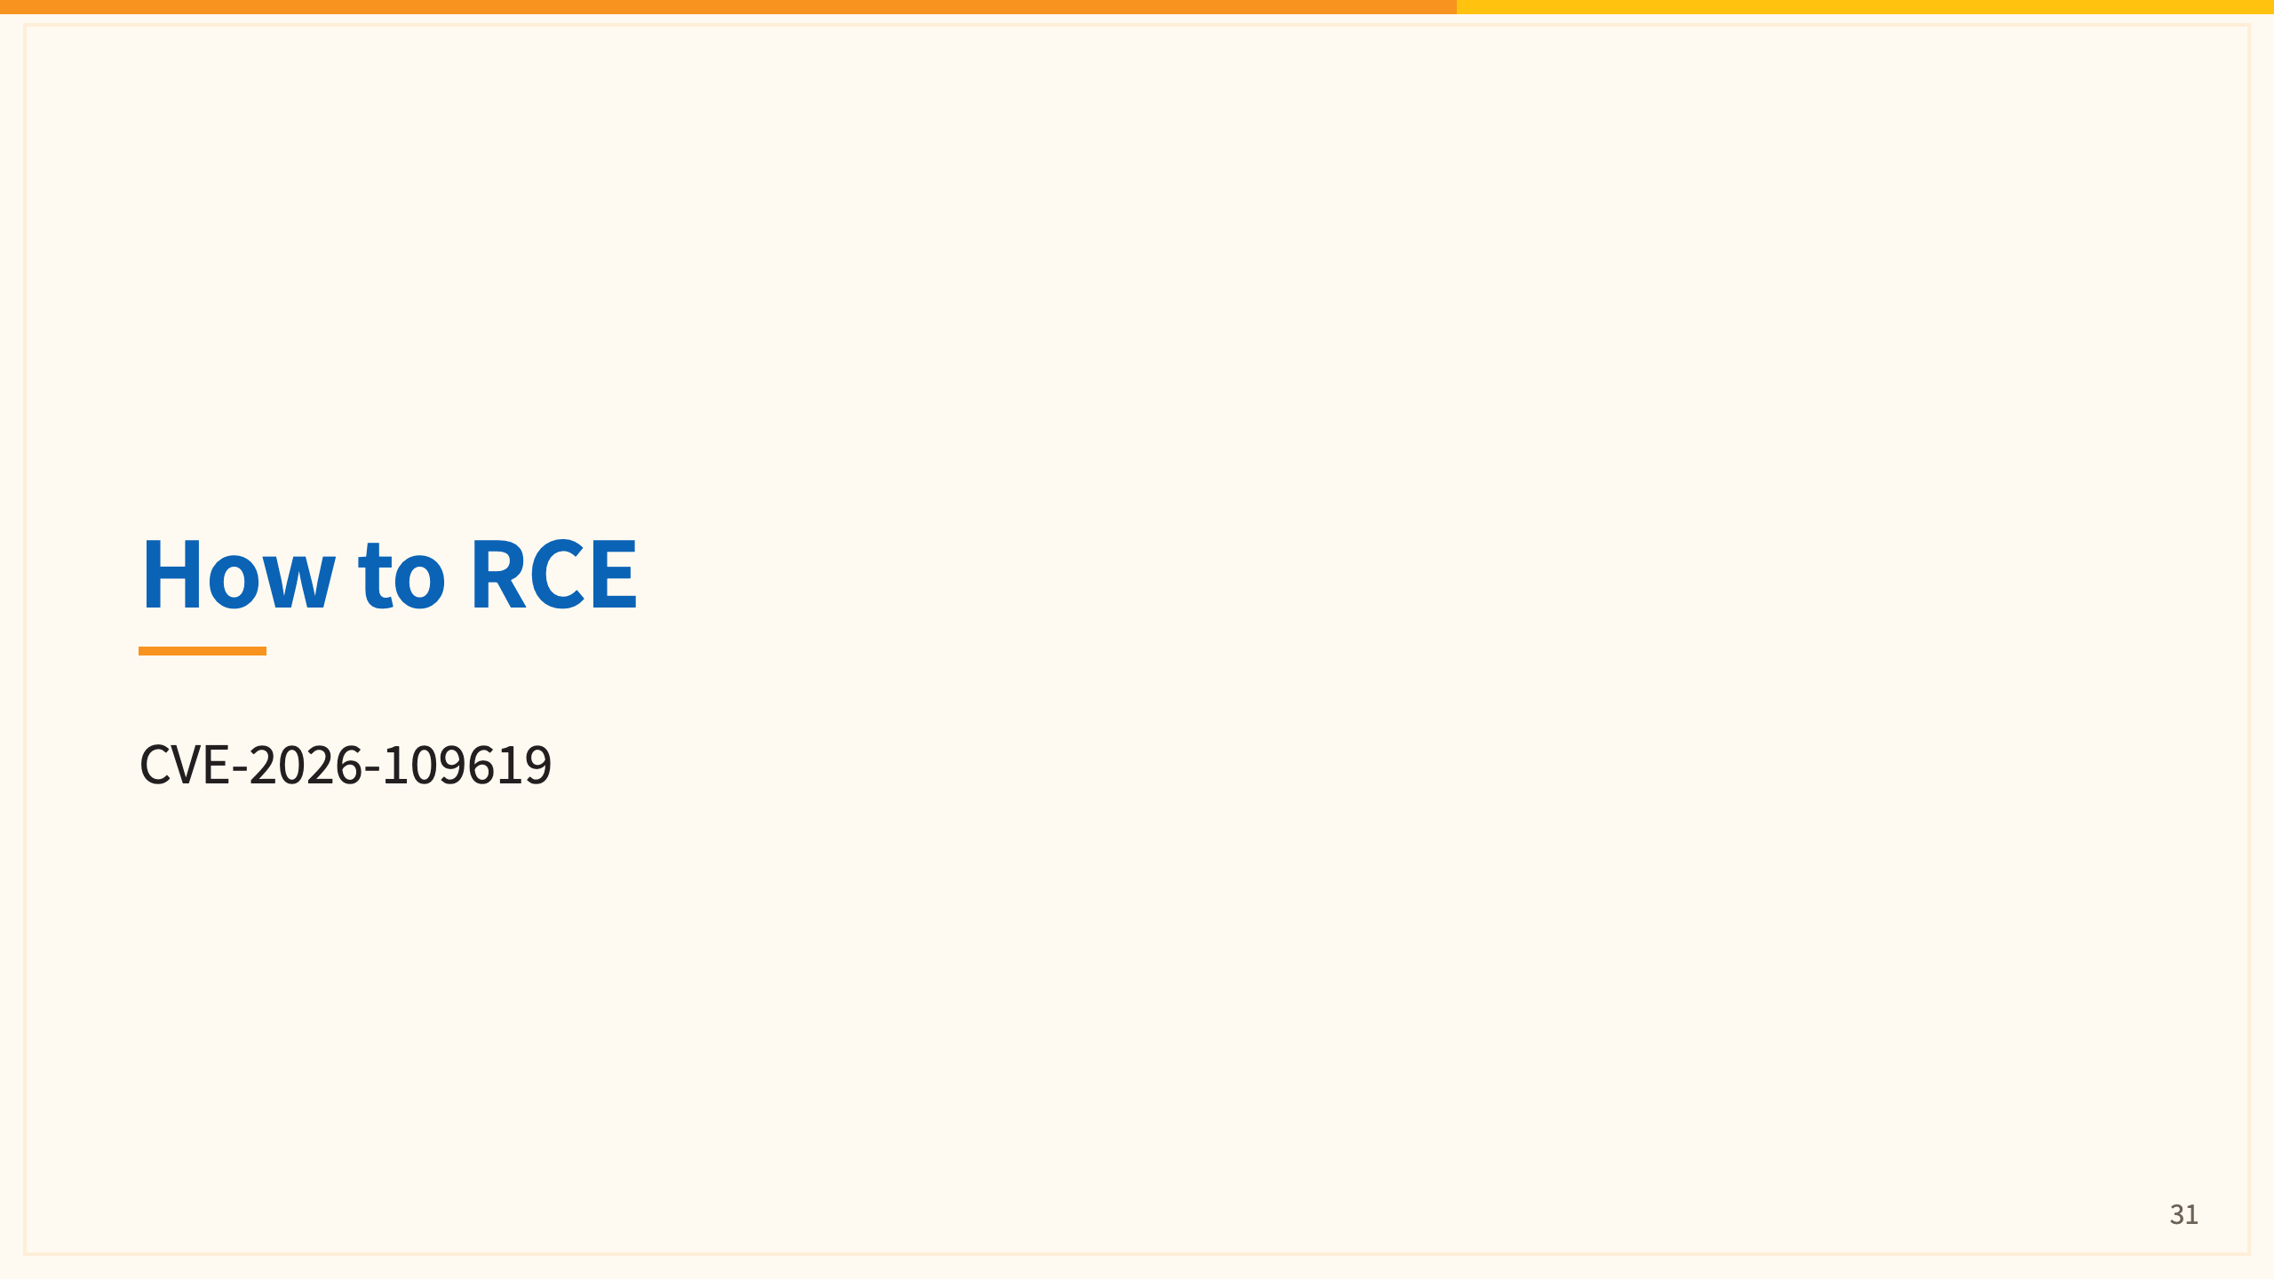

Slide 32
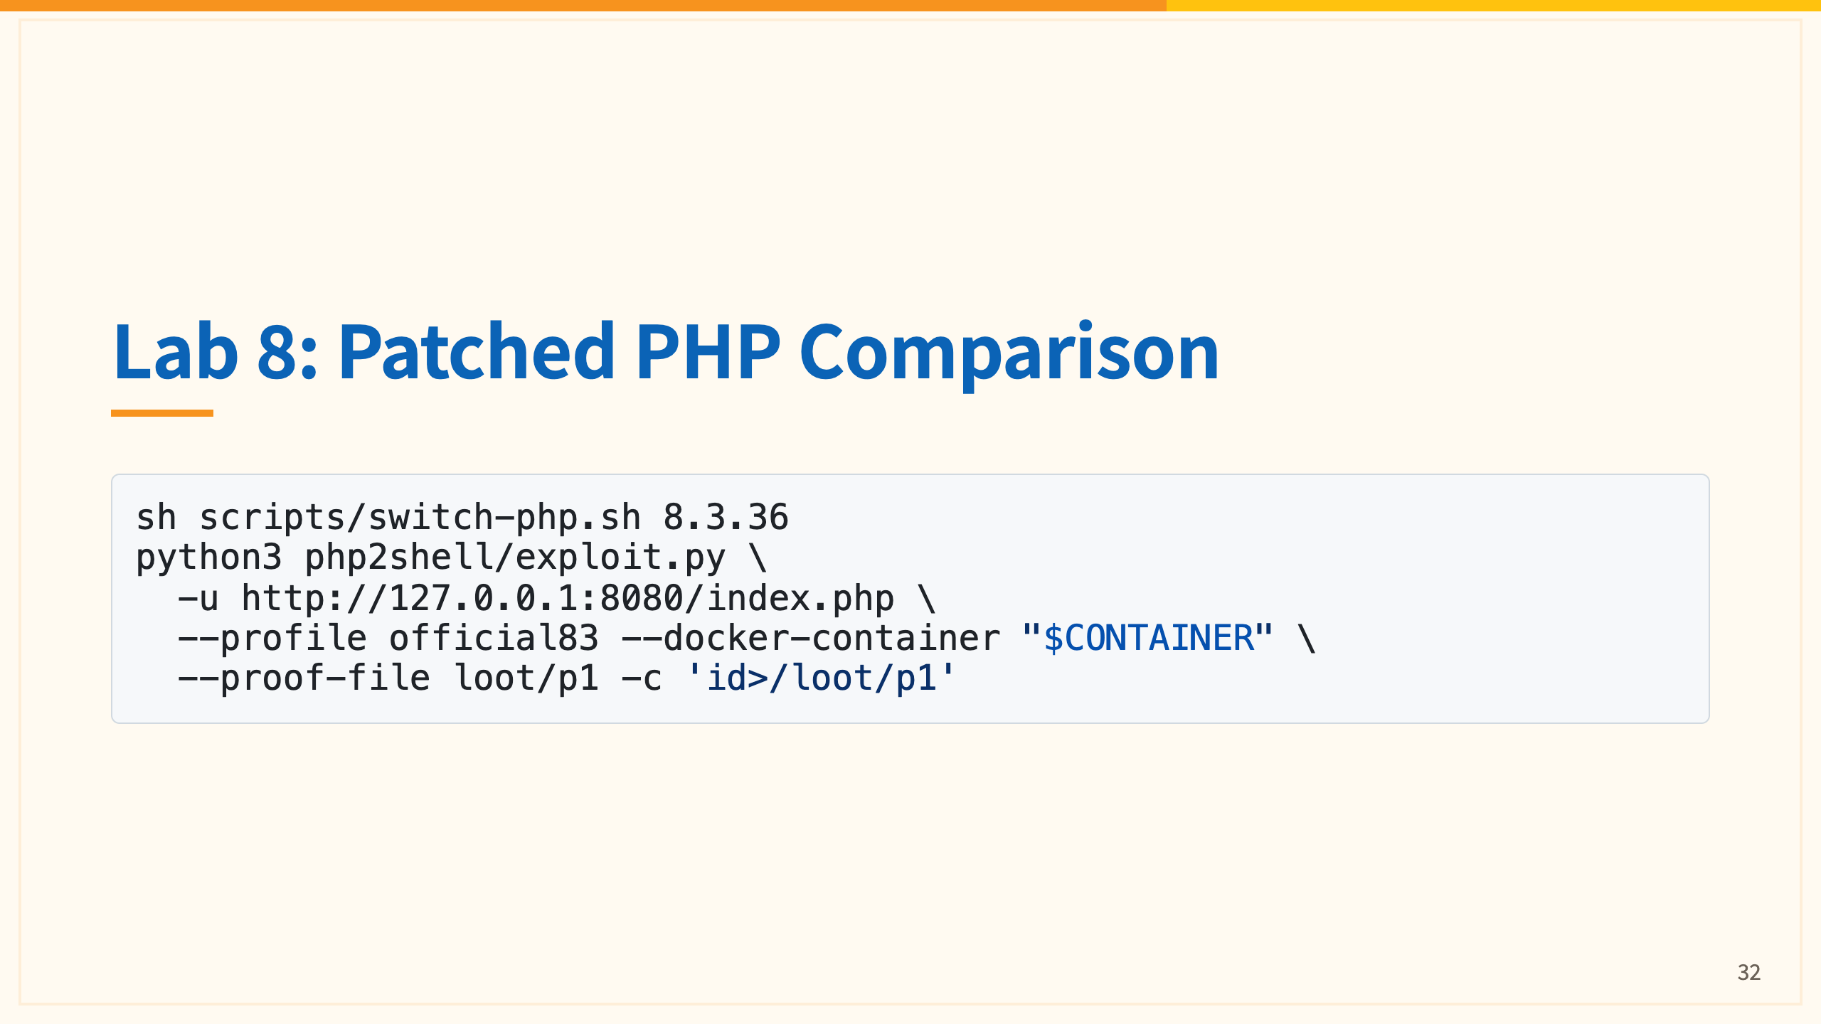
Notes:
02:25–02:28。修補在 PHP core，不是更新 Moodle。
官方 GHSA 的修補版本包括 8.2.35 / 8.3.36 / 8.4.27 / 8.5.12；本課程只測 8.3.36。
不要說「更新後就永遠安全」；只說這條 PoC 的執行證據消失，網站仍正常。
這頁不操作 Terminal；下一頁讓學生用 `switch-php.sh` 實際切換與重測。

Slide 33
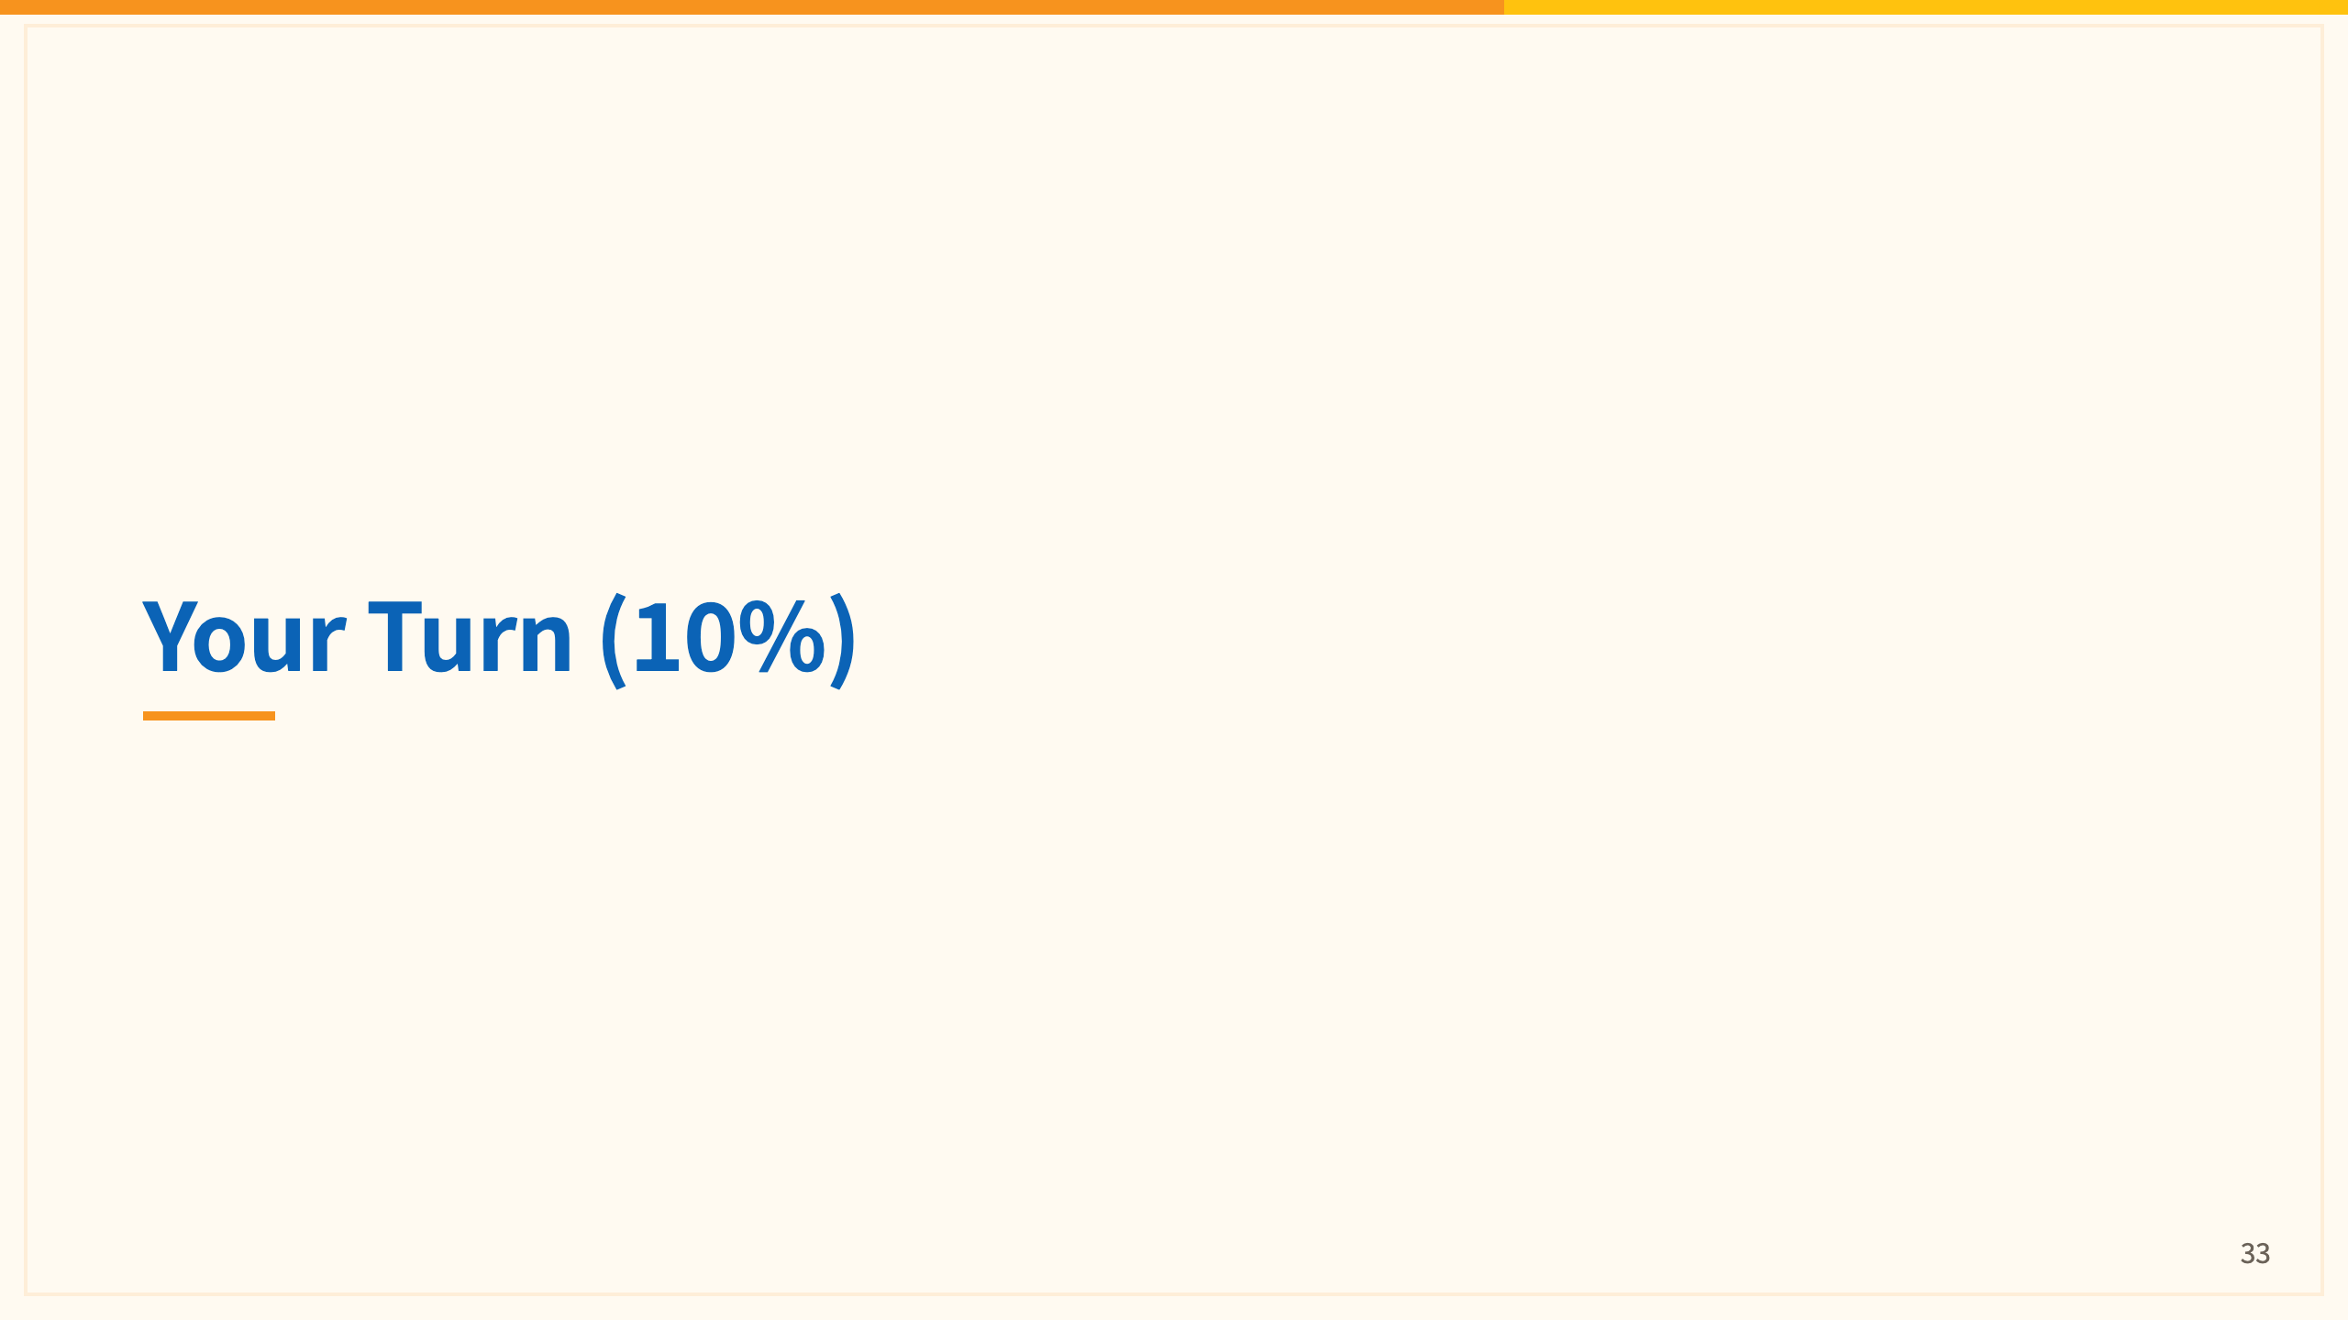
Notes:
02:50–02:53。第四種效果是課後作業，不占用課堂操作時間。
學生可以從 `作業系統` 的 summary 或另一個虛構課程出發，但只能動測試資料。
不接受只貼截圖沒有指令、沒有 reset、或修改真實資料的成果。
這頁是課後作業；下一頁用 writeup-template 的配分收束。

Slide 34
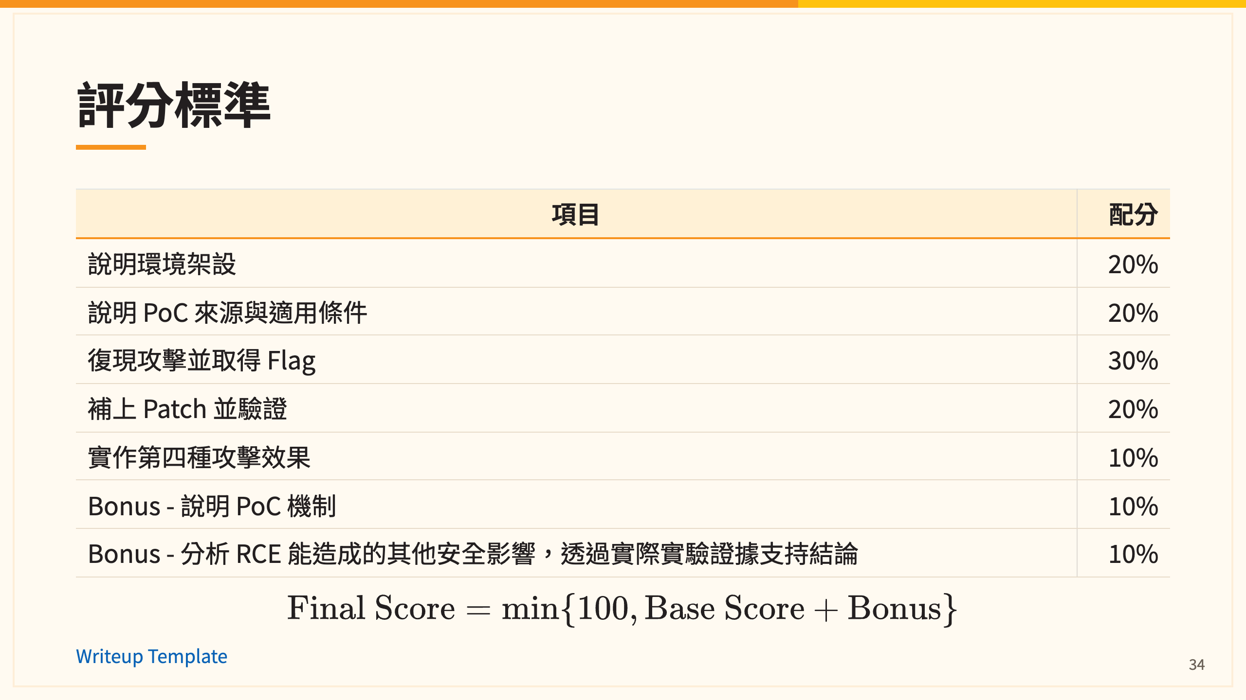
Notes:
02:53–02:56。配分與 writeup-template.md 同步：20+20+30+20+10=100。
證據優先於 Flag；失敗分析仍有分數。
兩個 Bonus 各 +10，總分最多 100；不是每個 Bonus 都能無限累加。
這頁不操作 Terminal；下一頁用三個結論收束，不再新增內容。

Slide 35
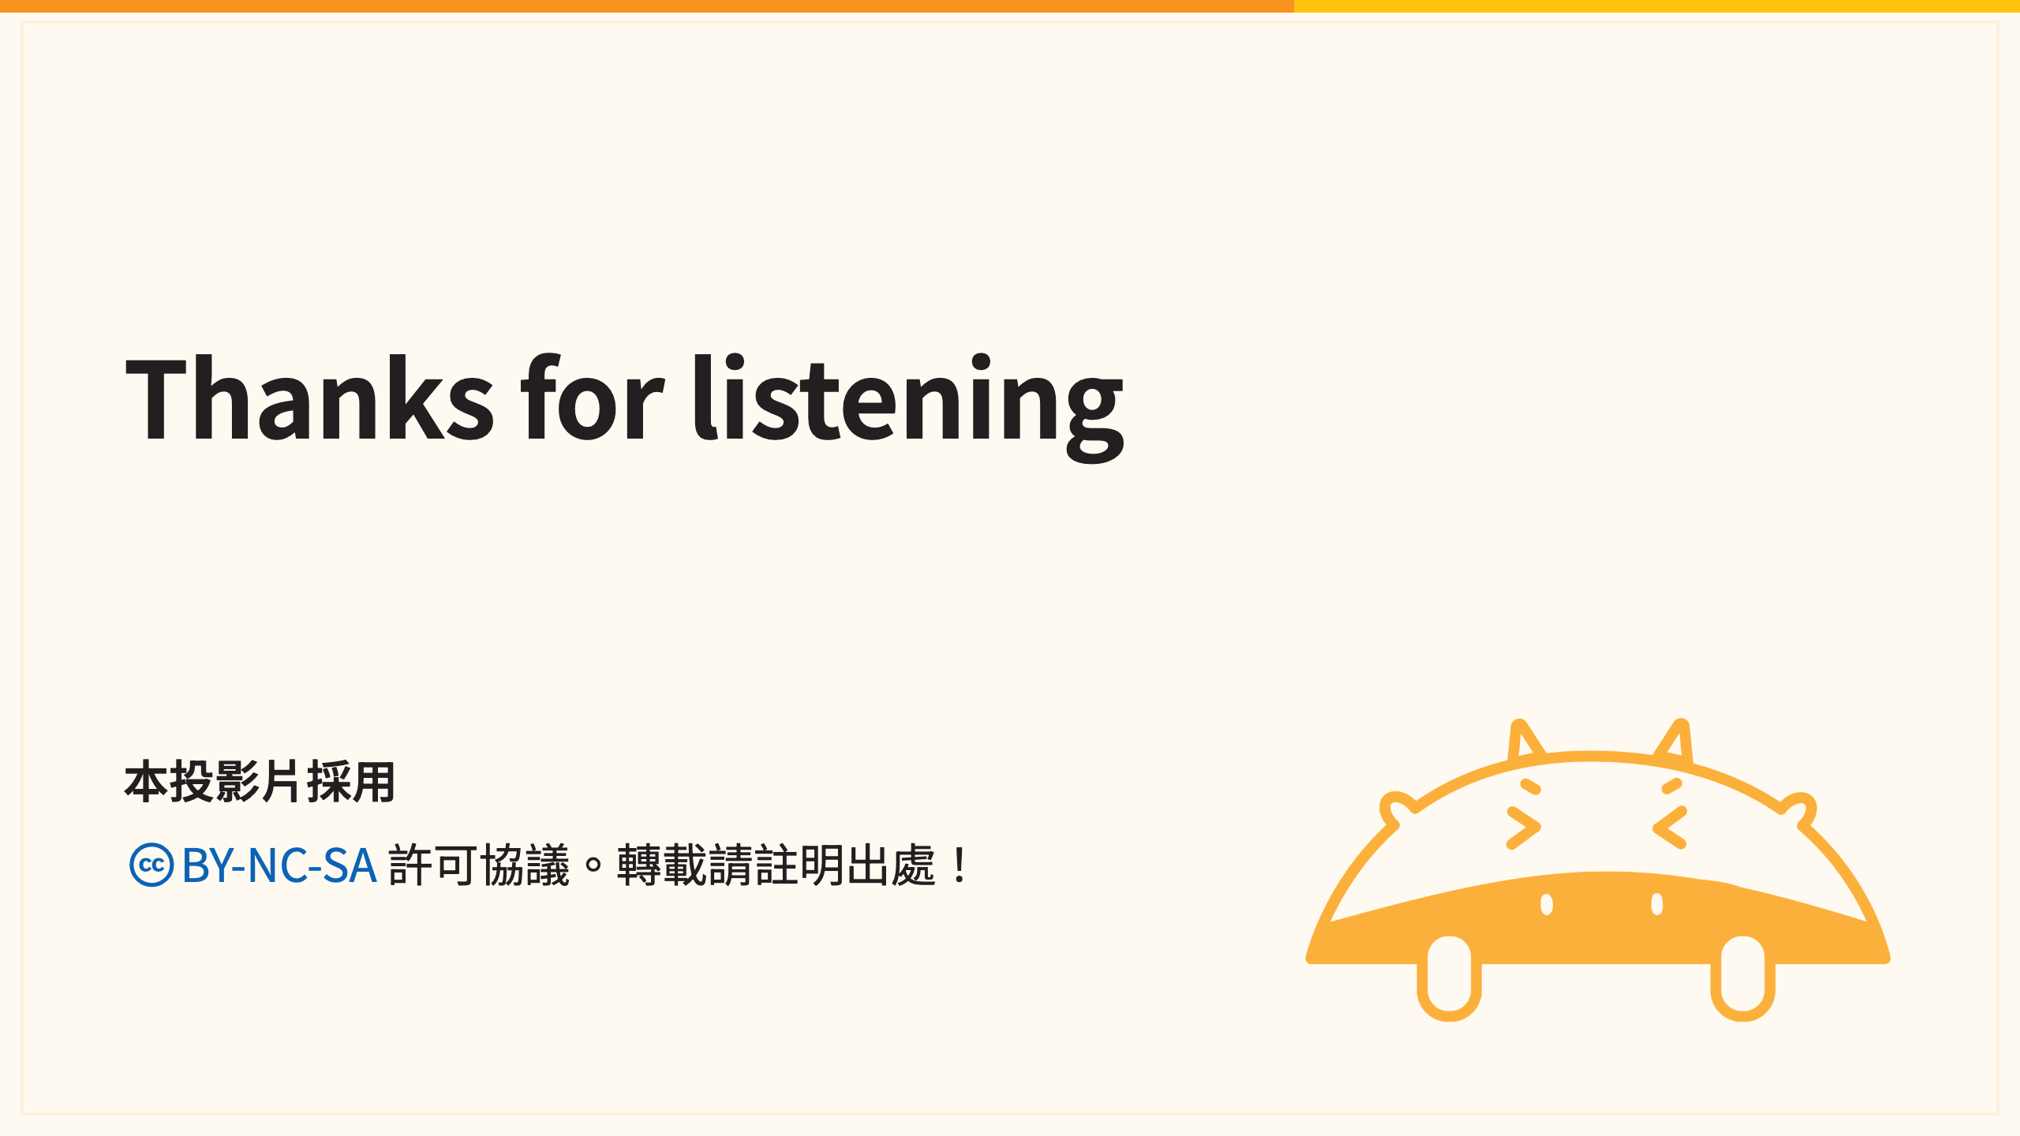
Notes:
02:59–03:00。收束：公開 PoC 有條件、RCE 要看新證據、修補要重測與評估影響。
提醒課後 writeup、修補重測證據與 reset；不要新增內容。

